Slide 1
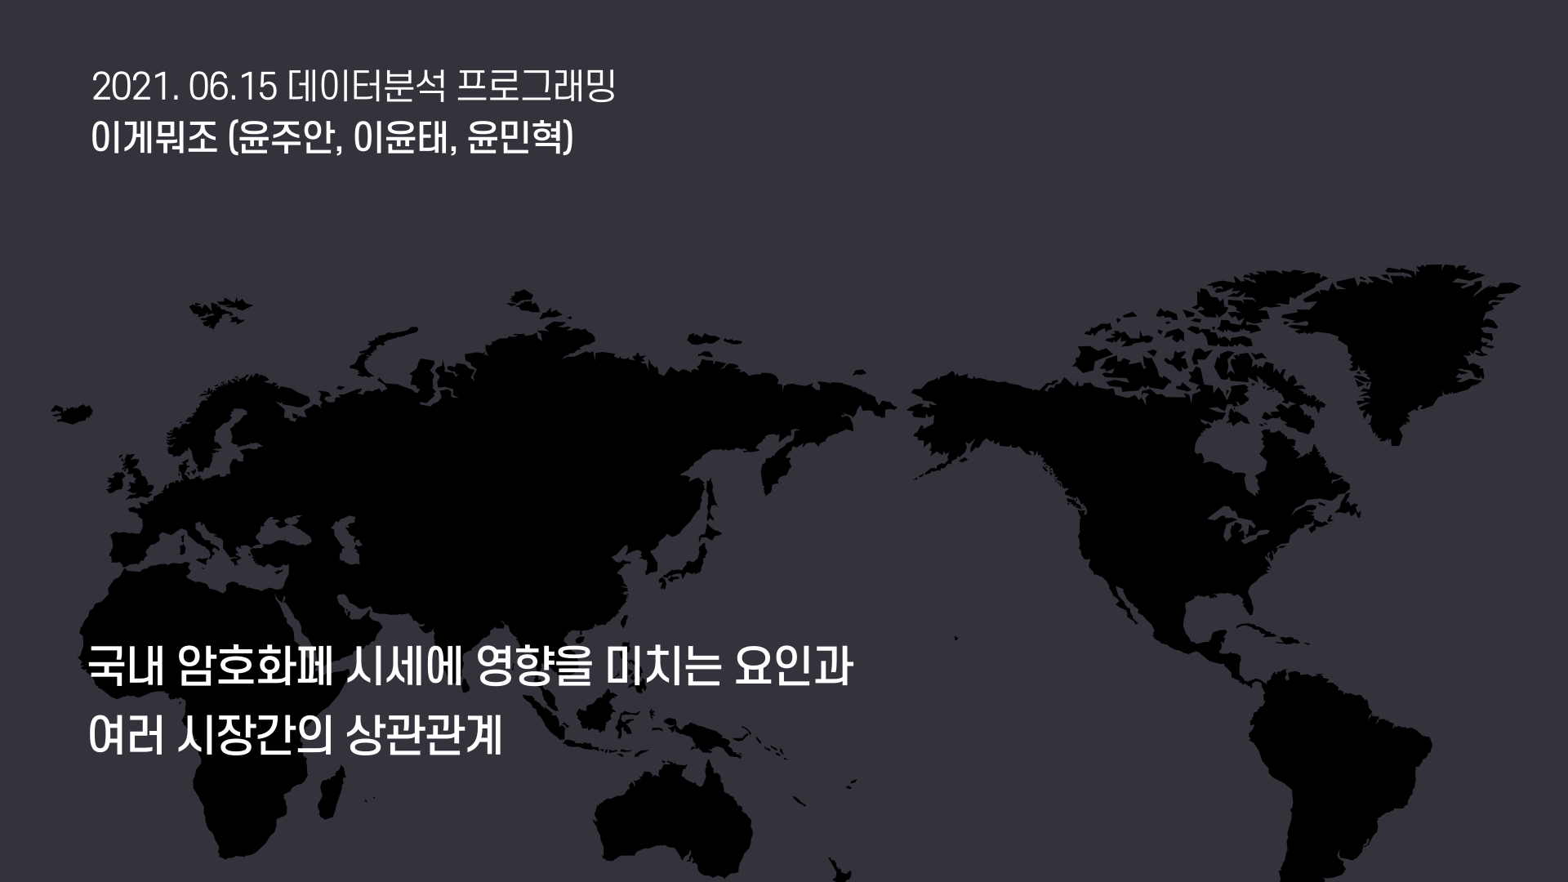

Slide 2
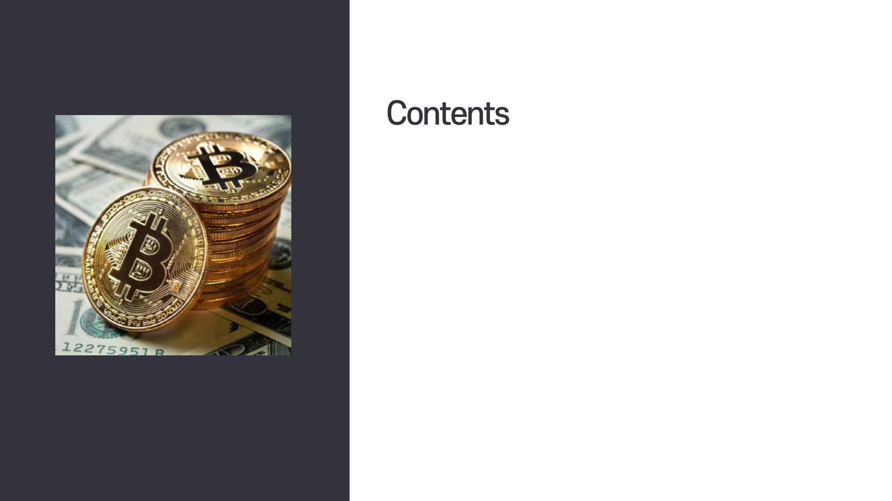

Slide 3
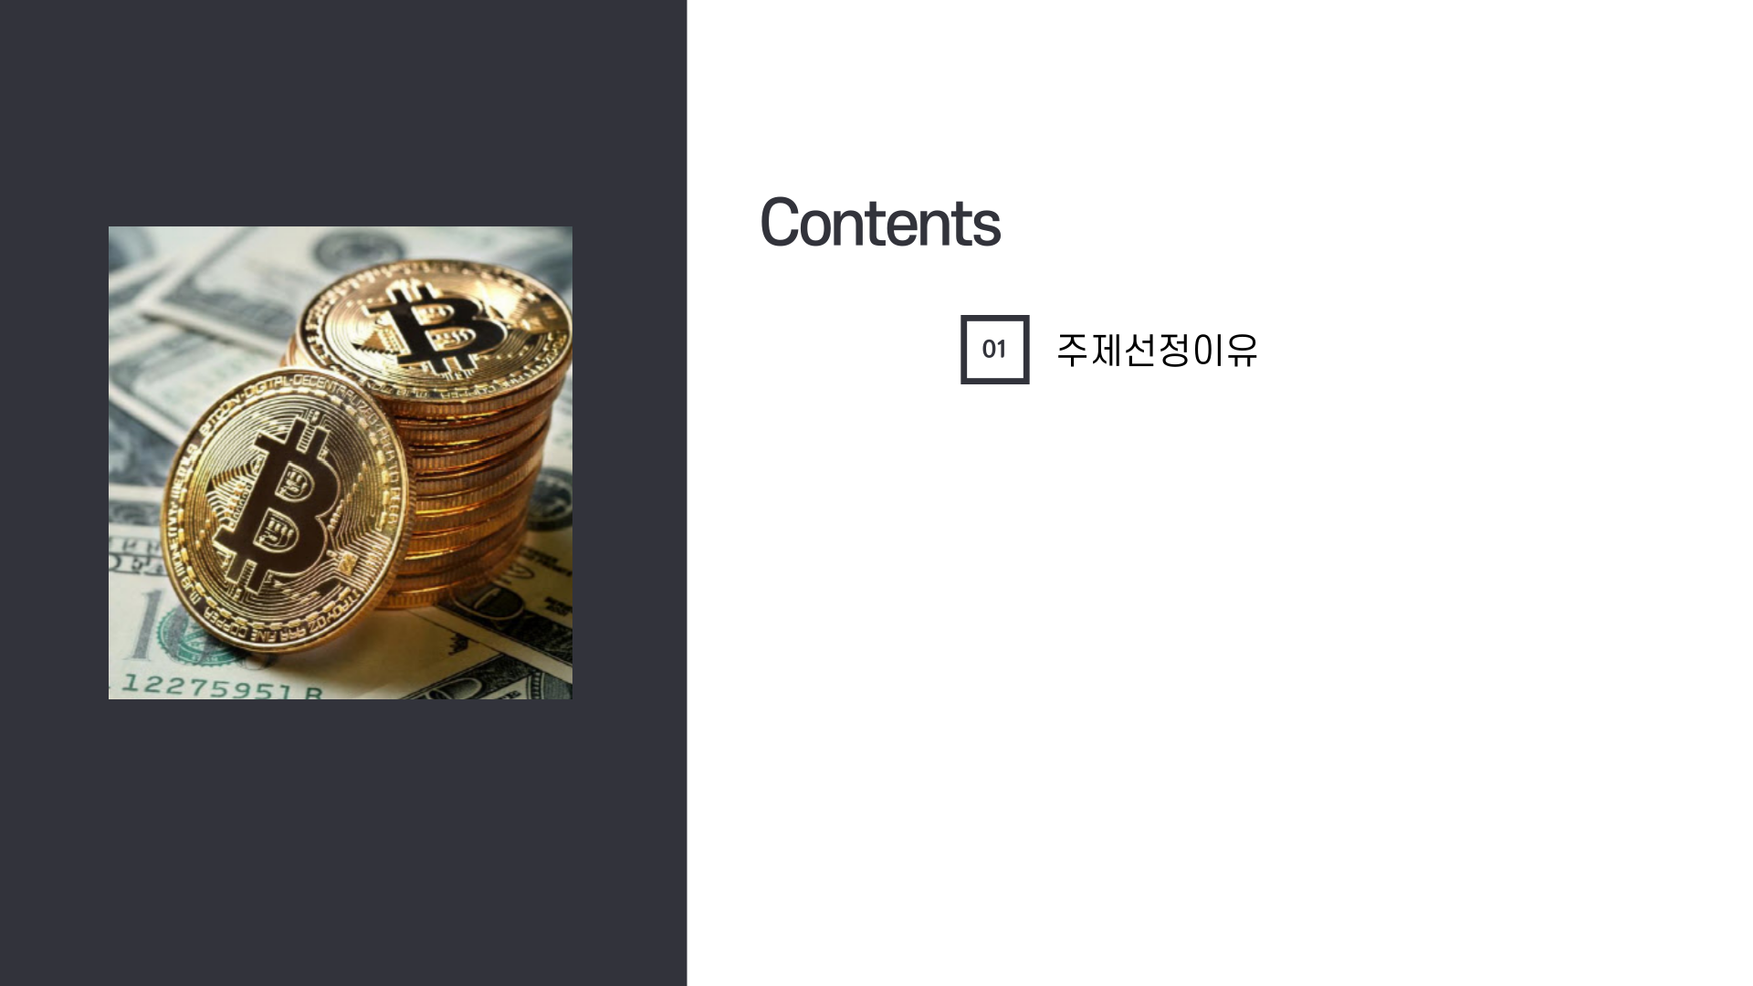

Slide 4
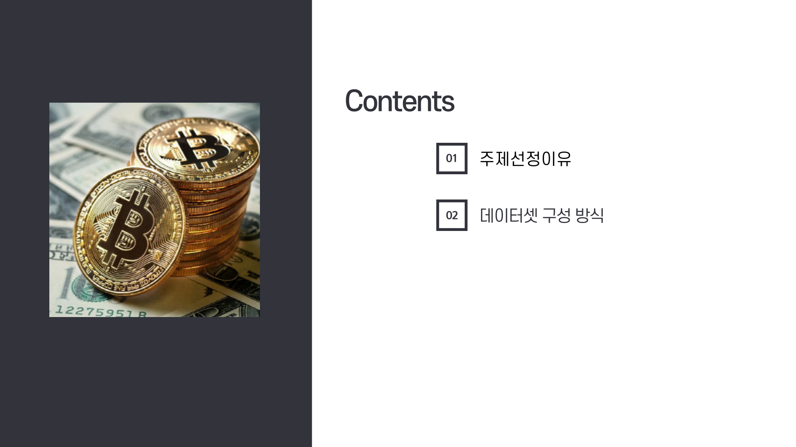

Slide 5
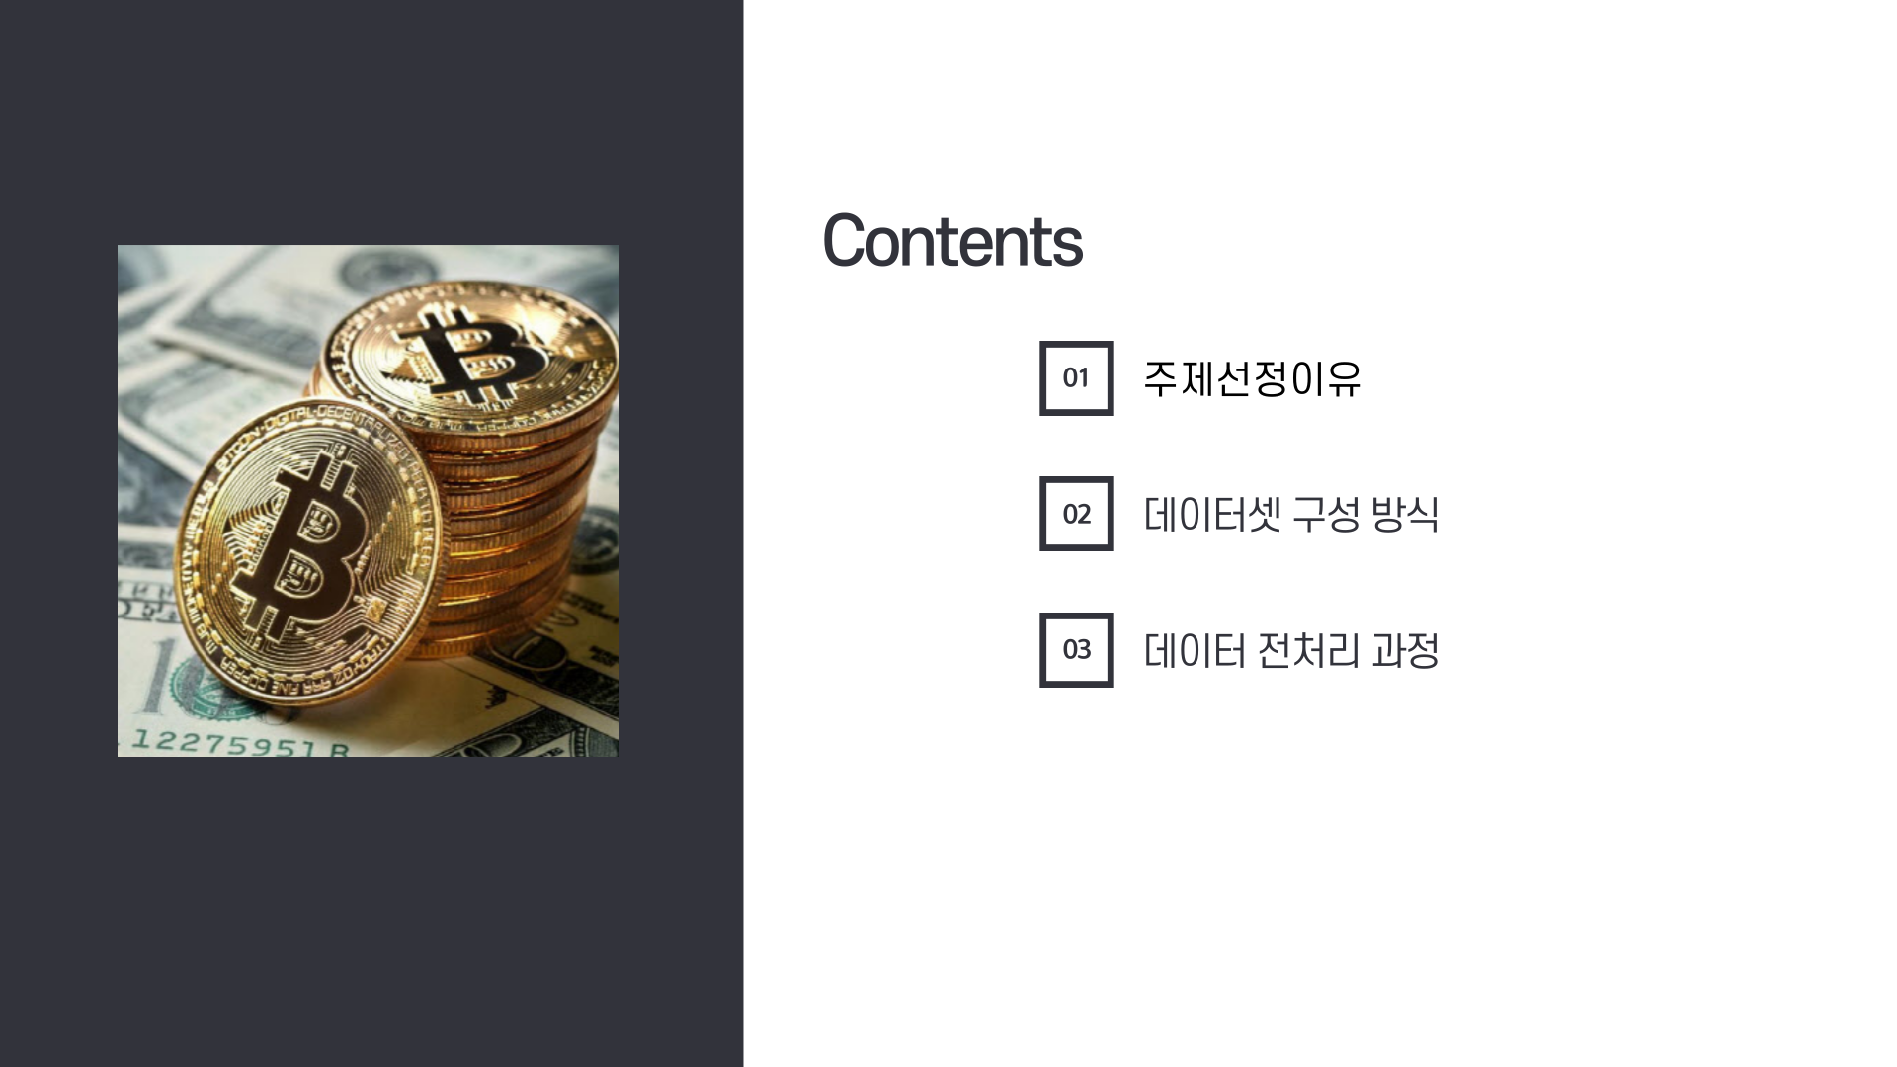

Slide 6
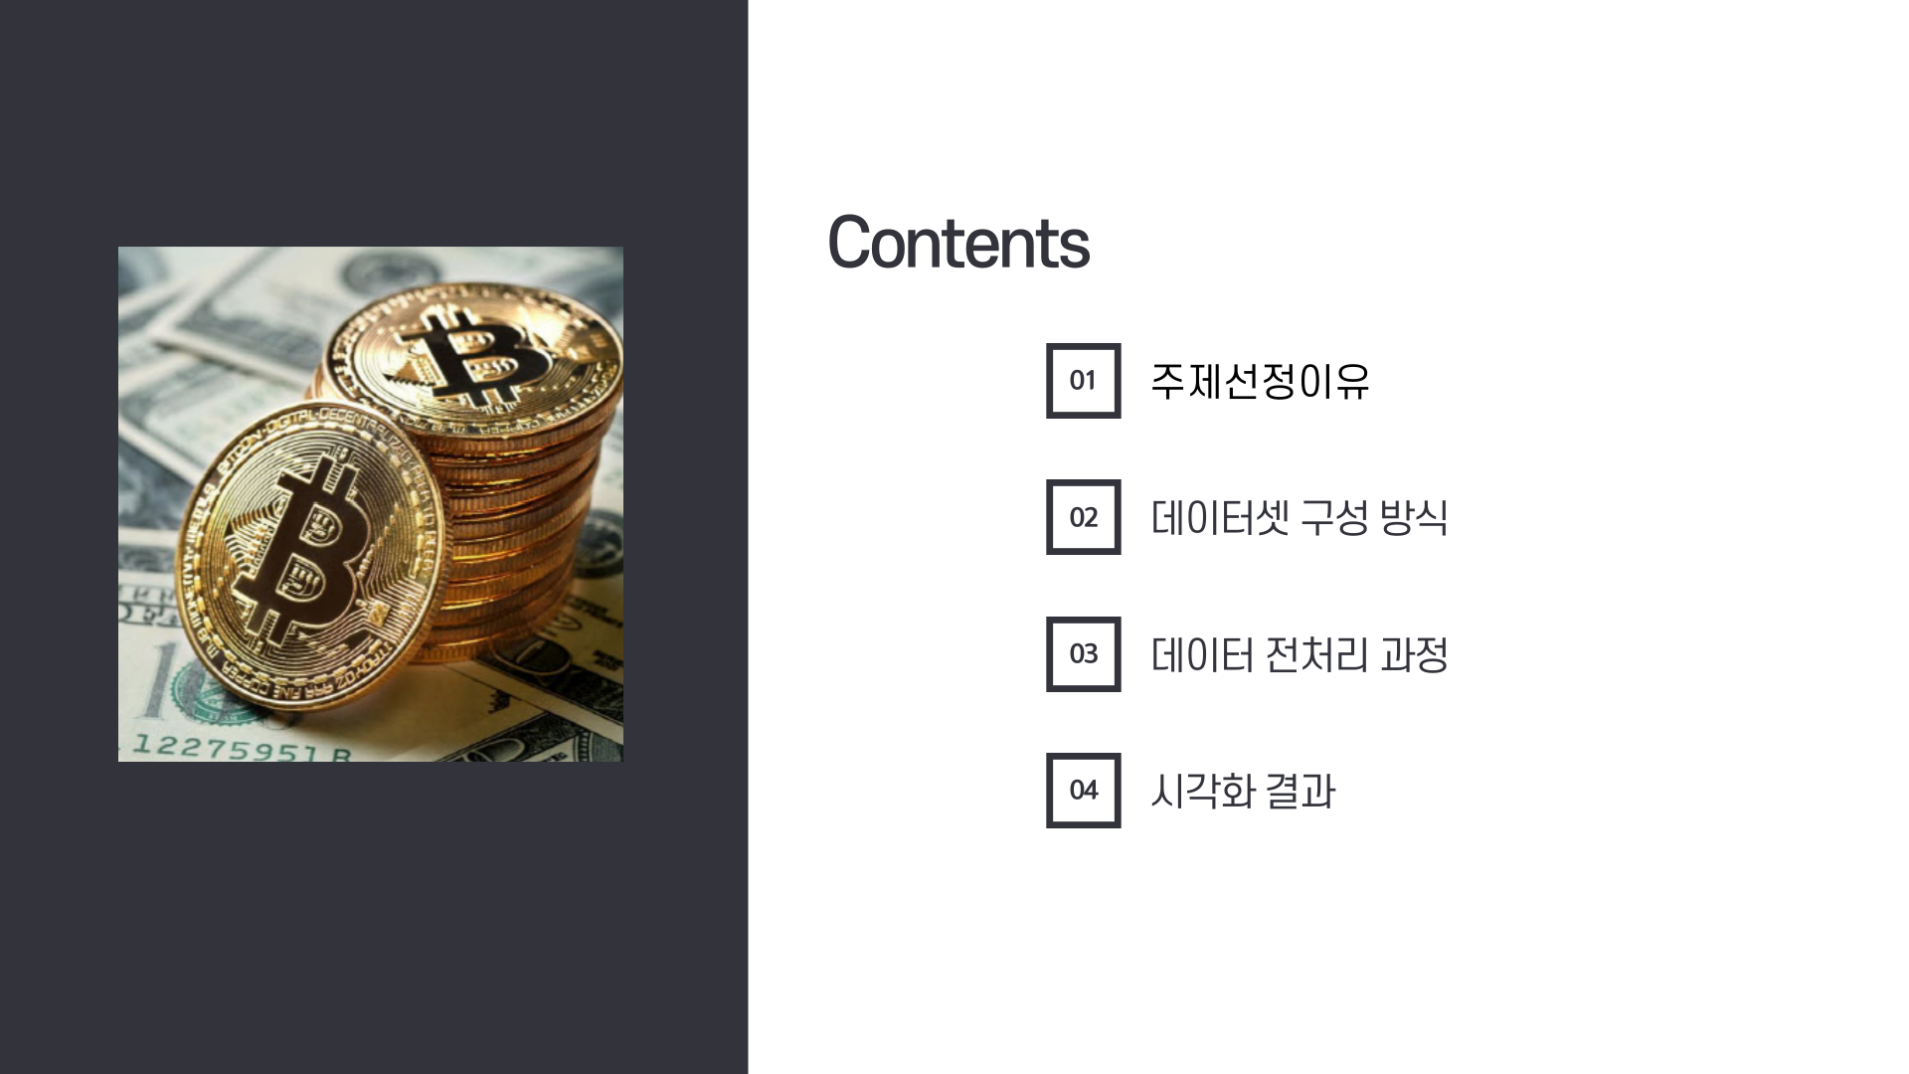

Slide 7
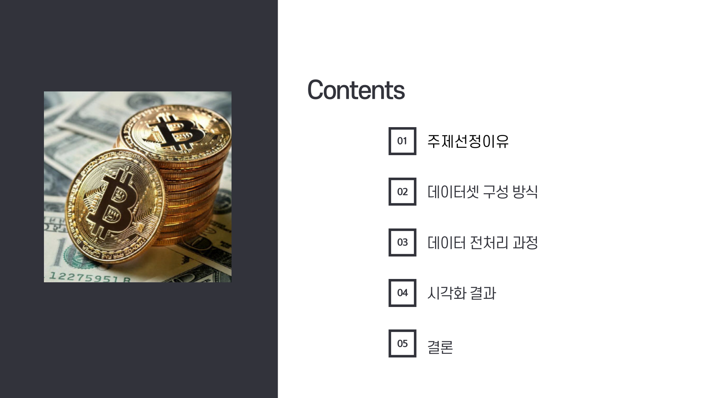

Slide 8
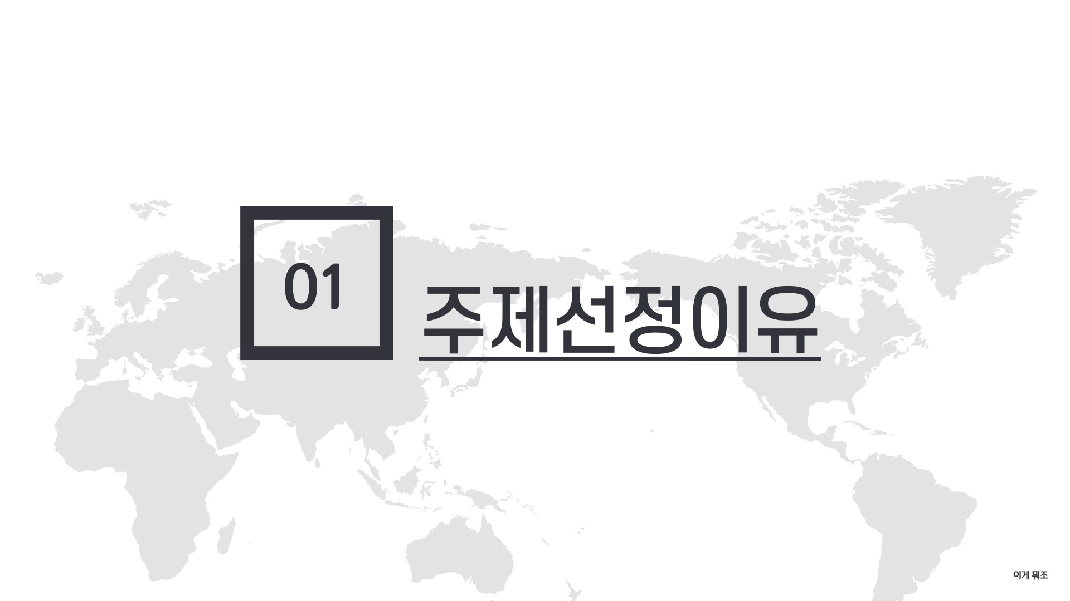

Slide 9
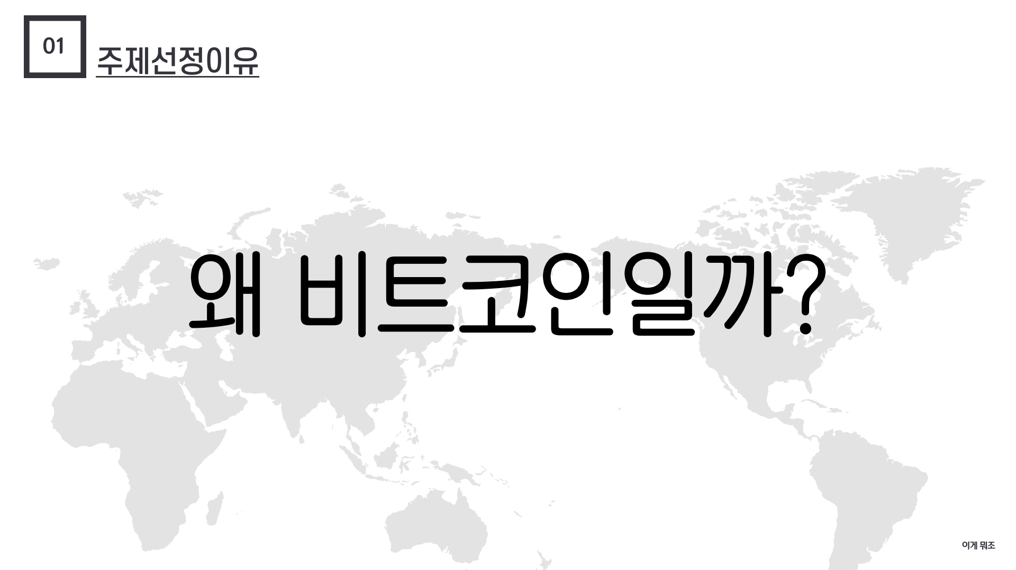

Slide 10
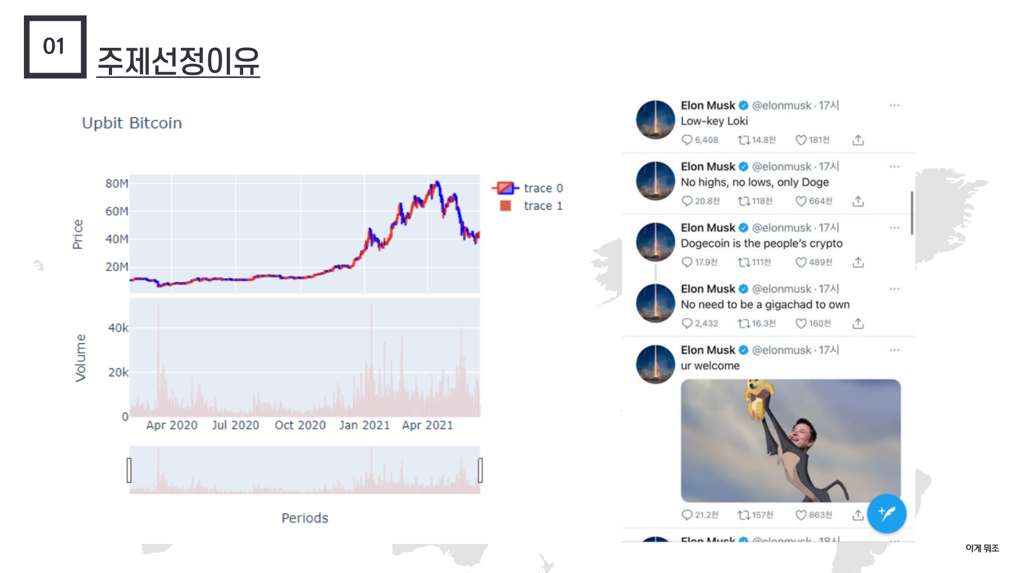

Slide 11
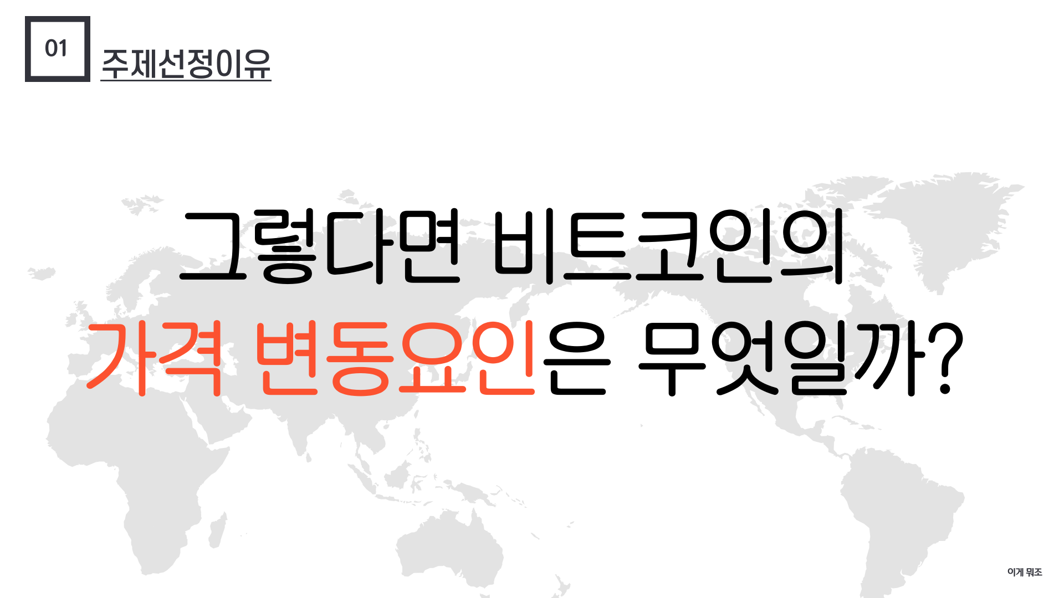

Slide 12


Slide 13
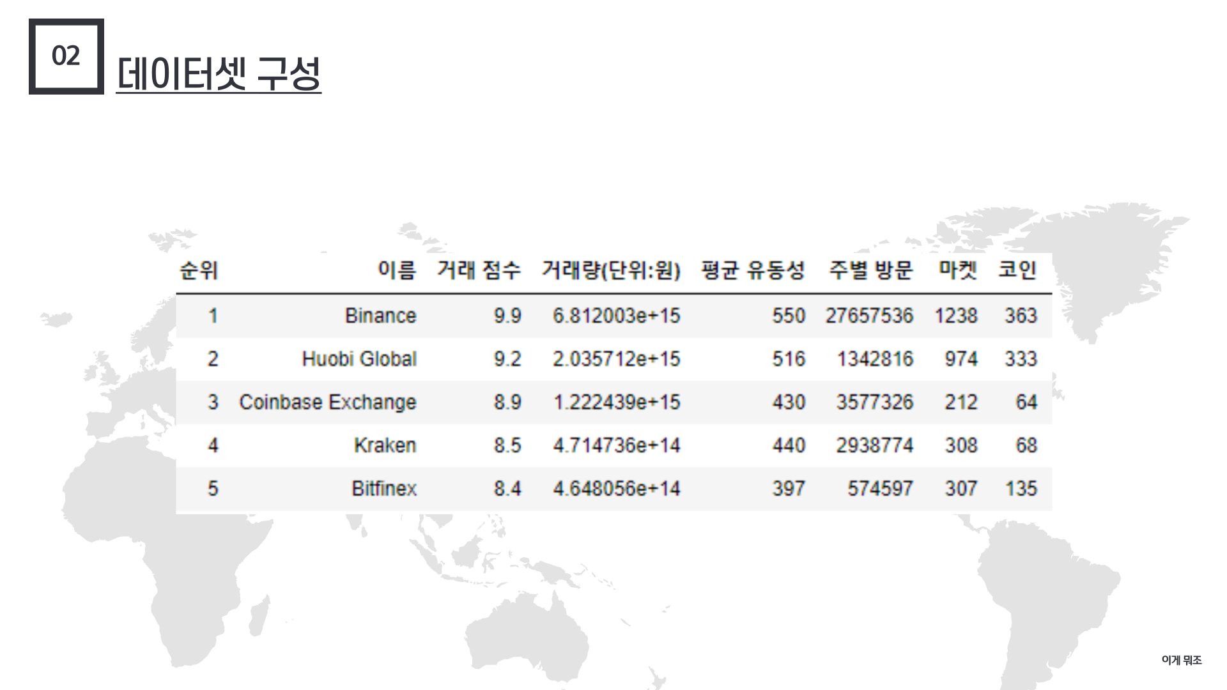

Slide 14
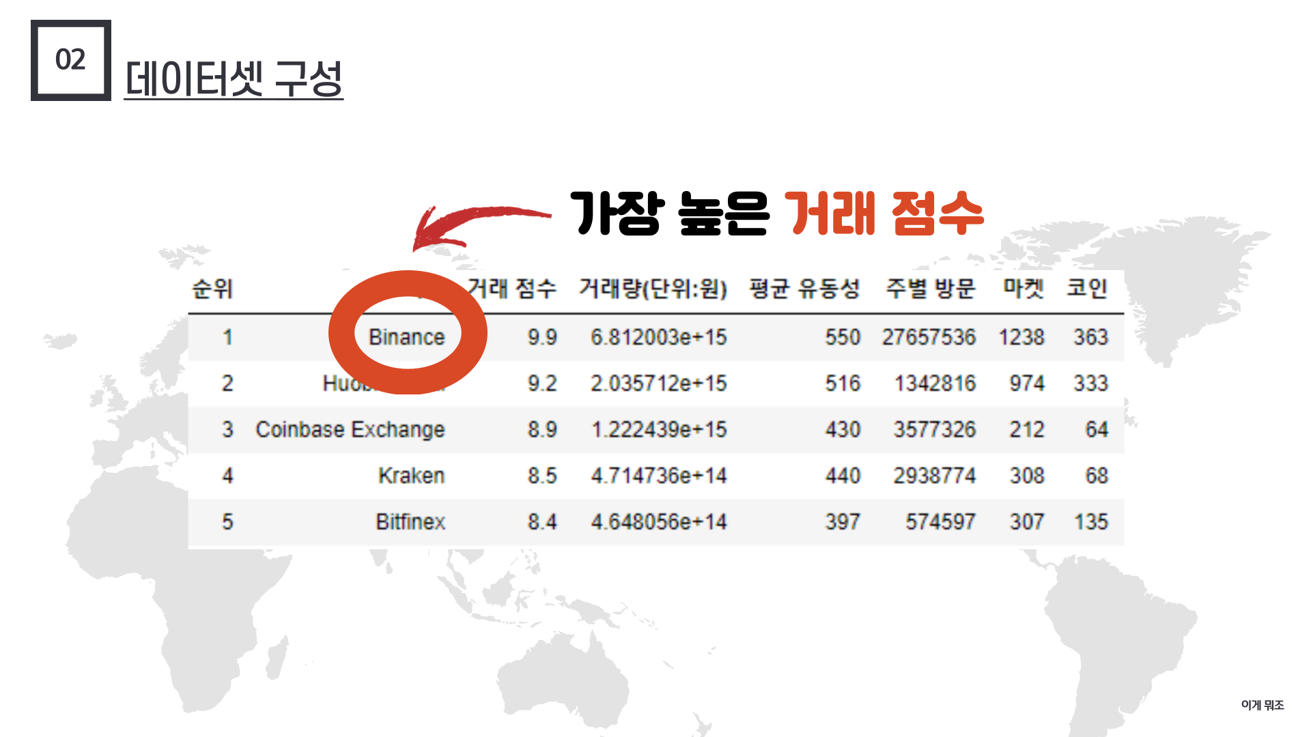

Slide 15
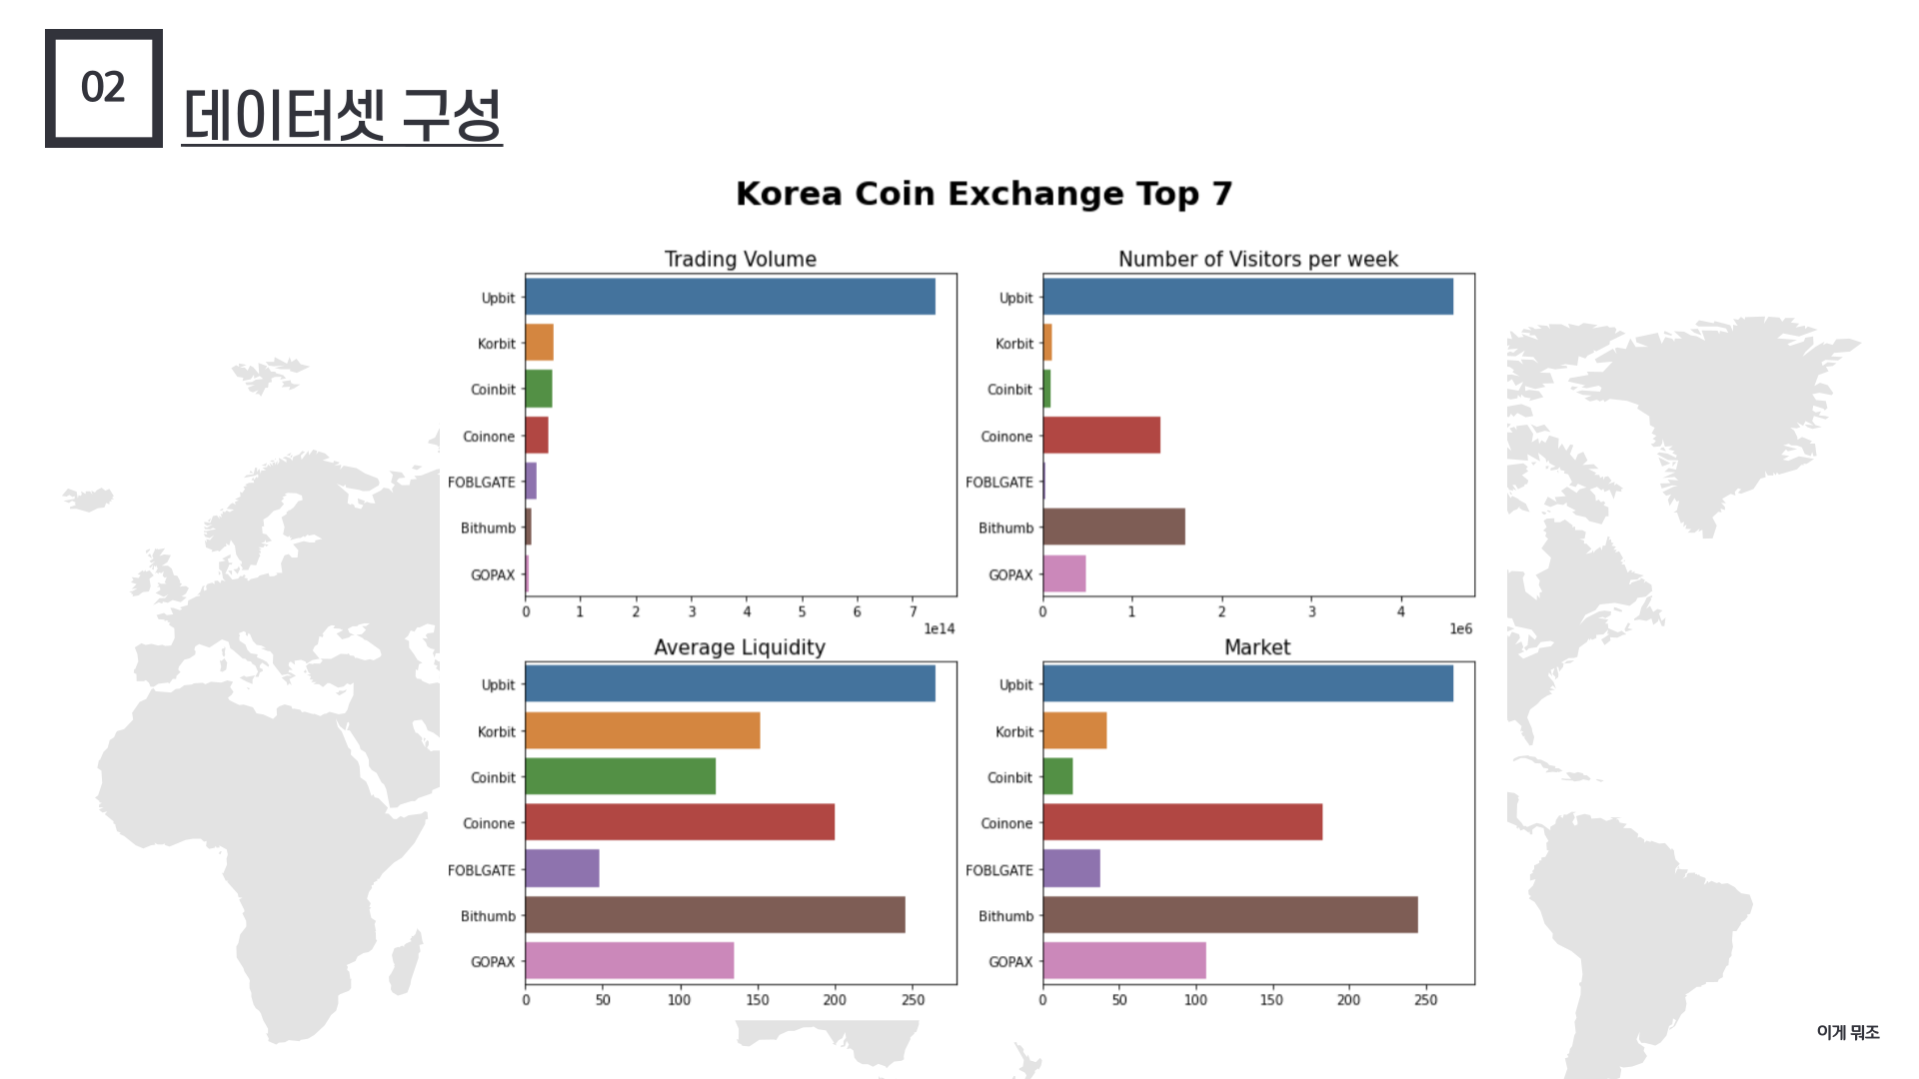

Slide 16
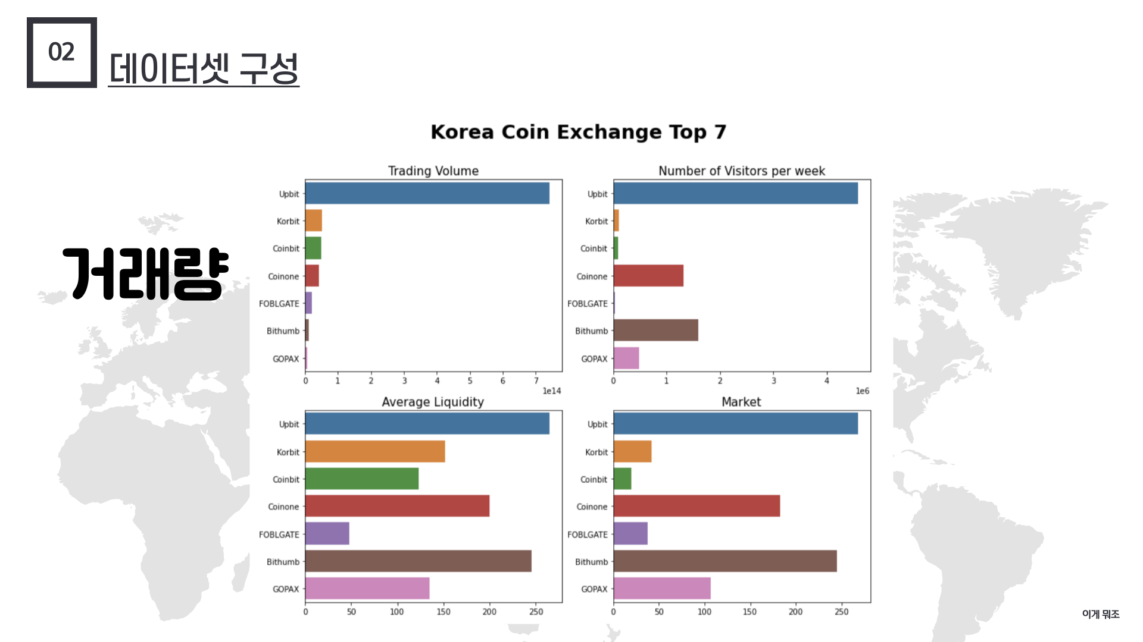

Slide 17
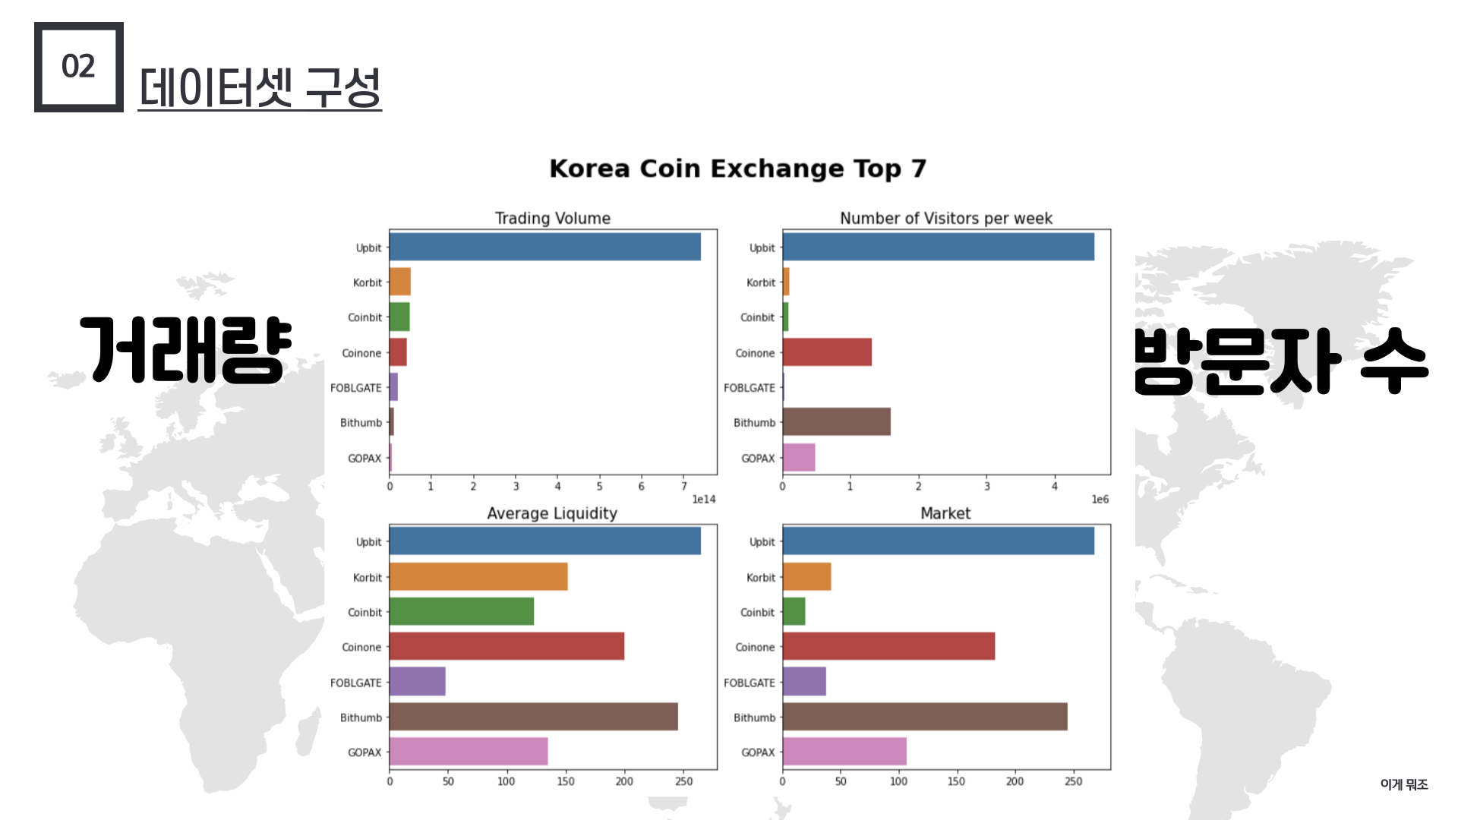

Slide 18
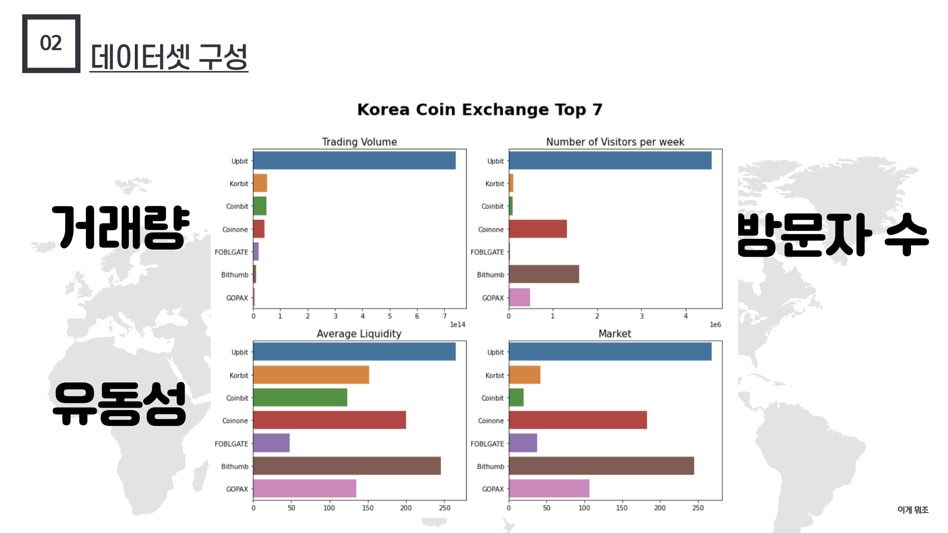

Slide 19
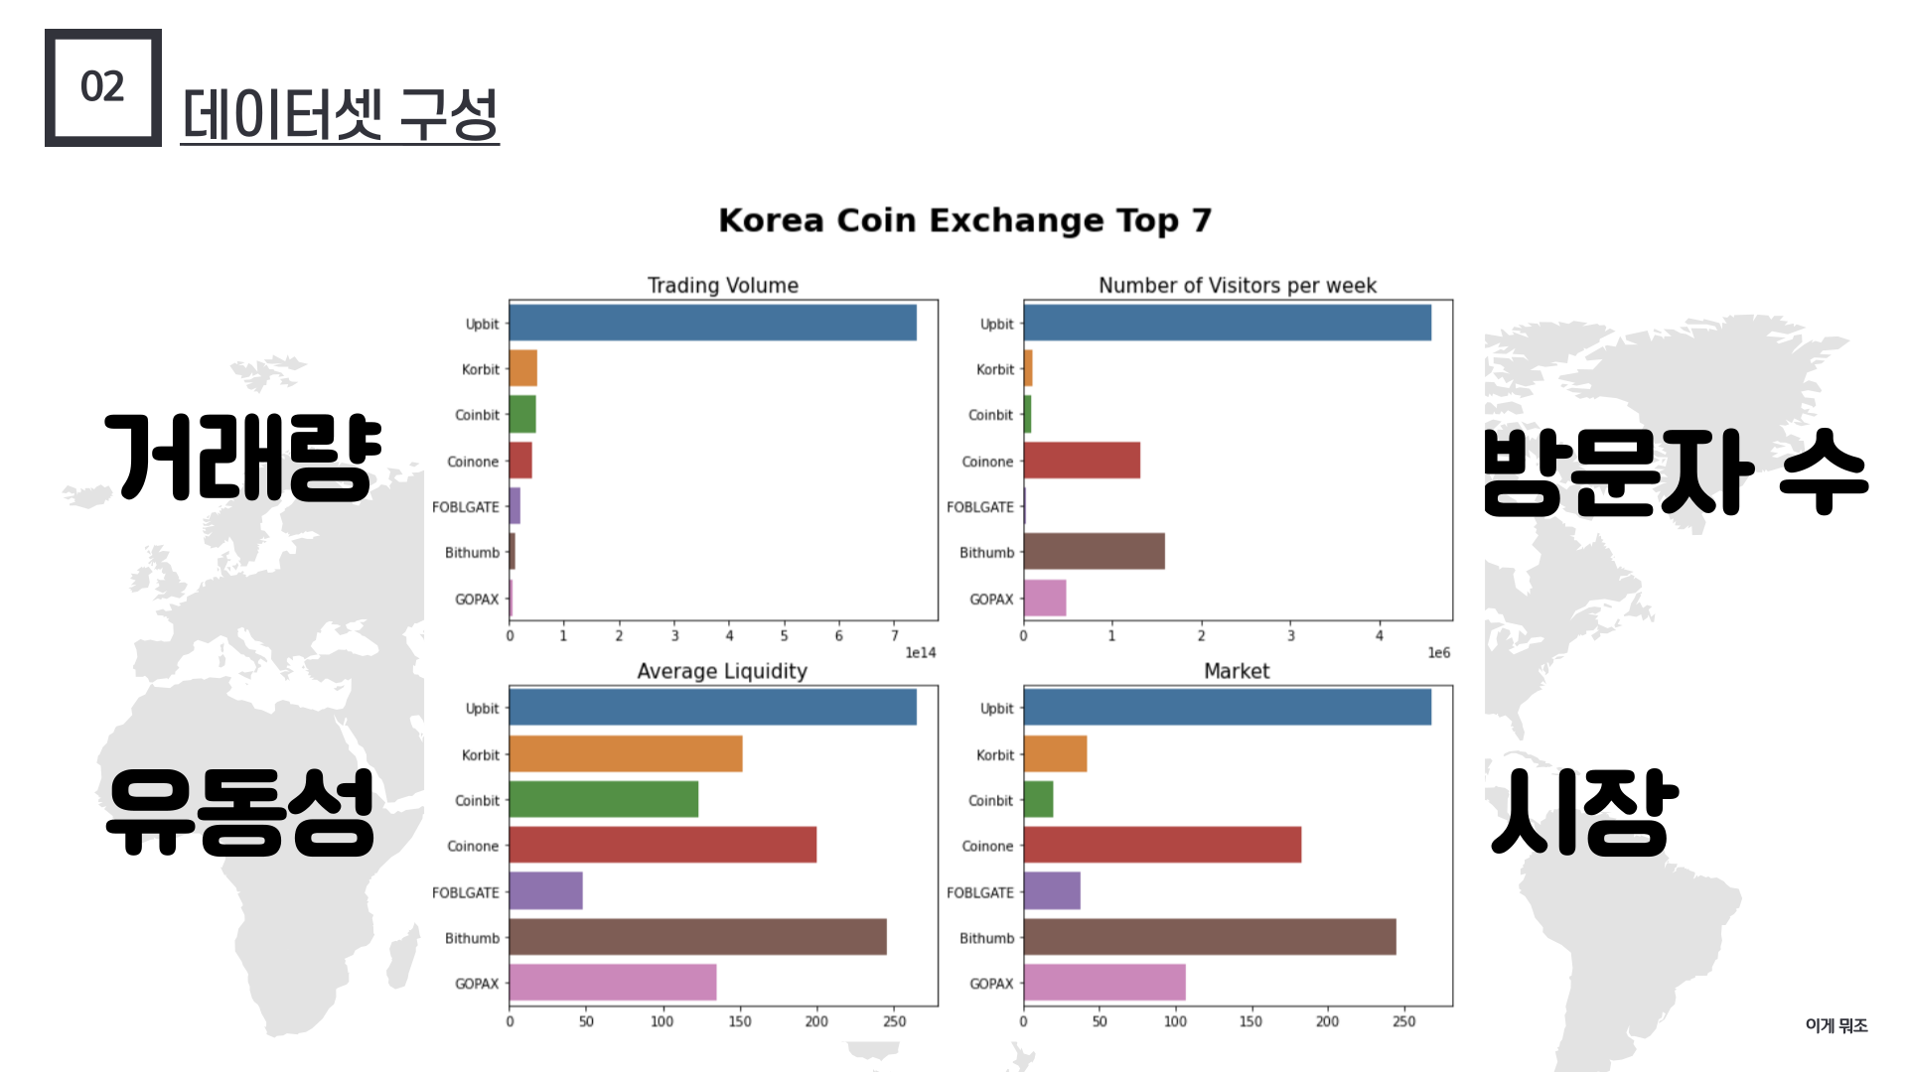

Slide 20
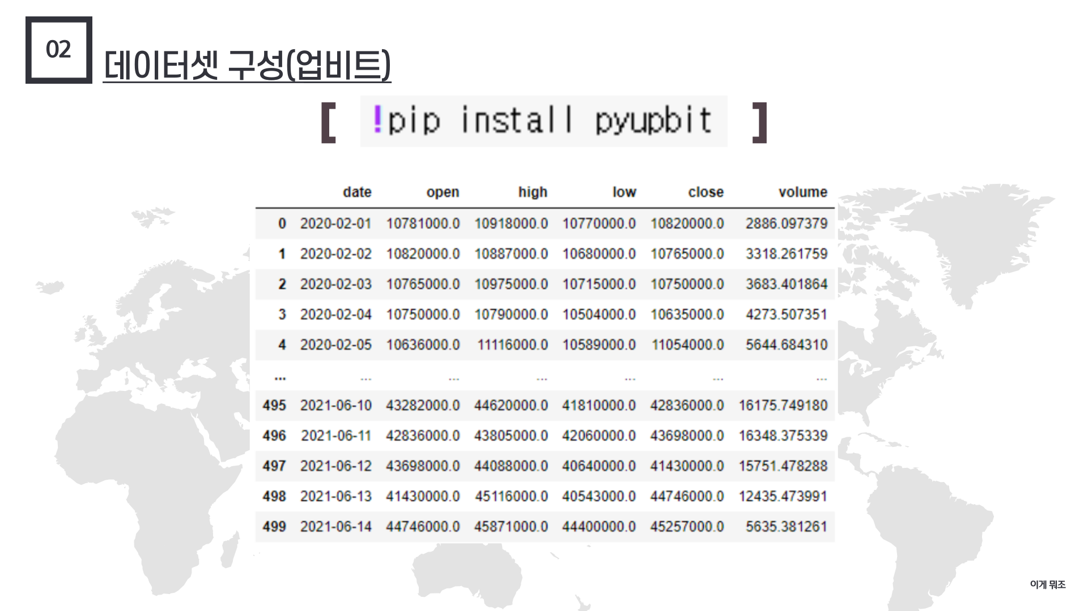

Slide 21
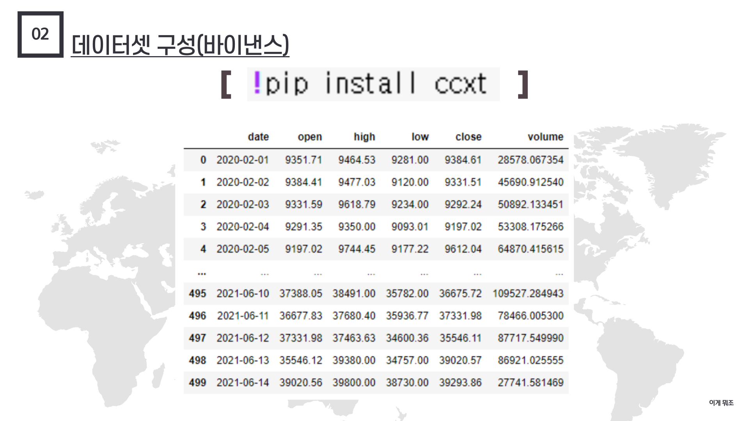

Slide 22
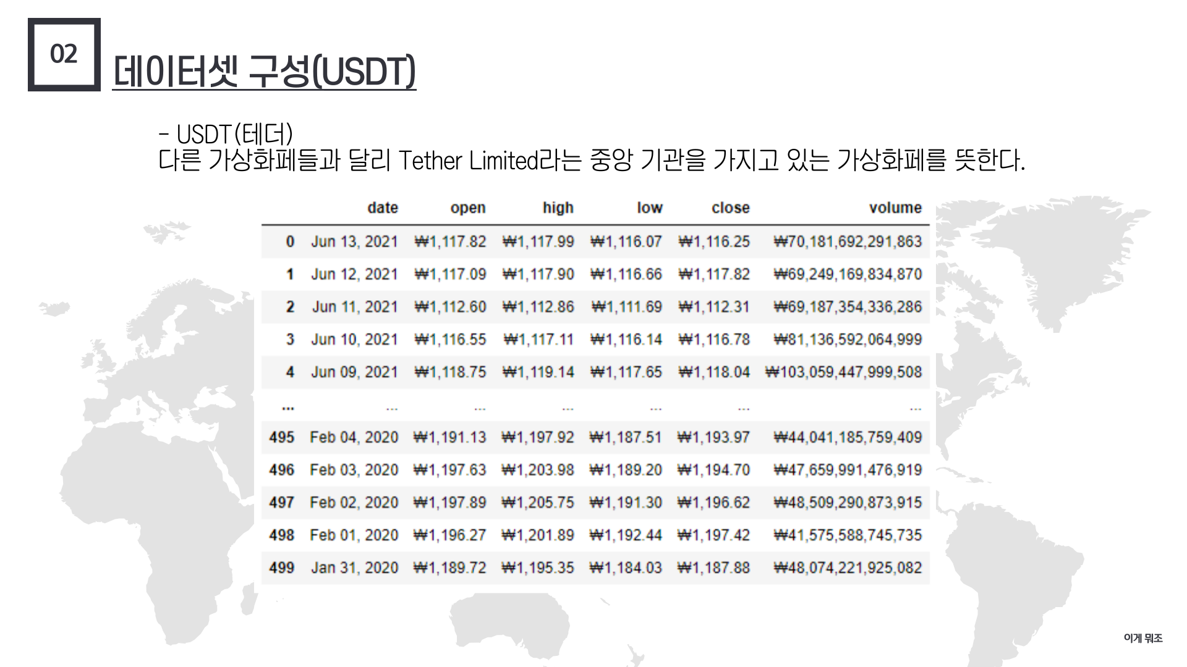

Slide 23
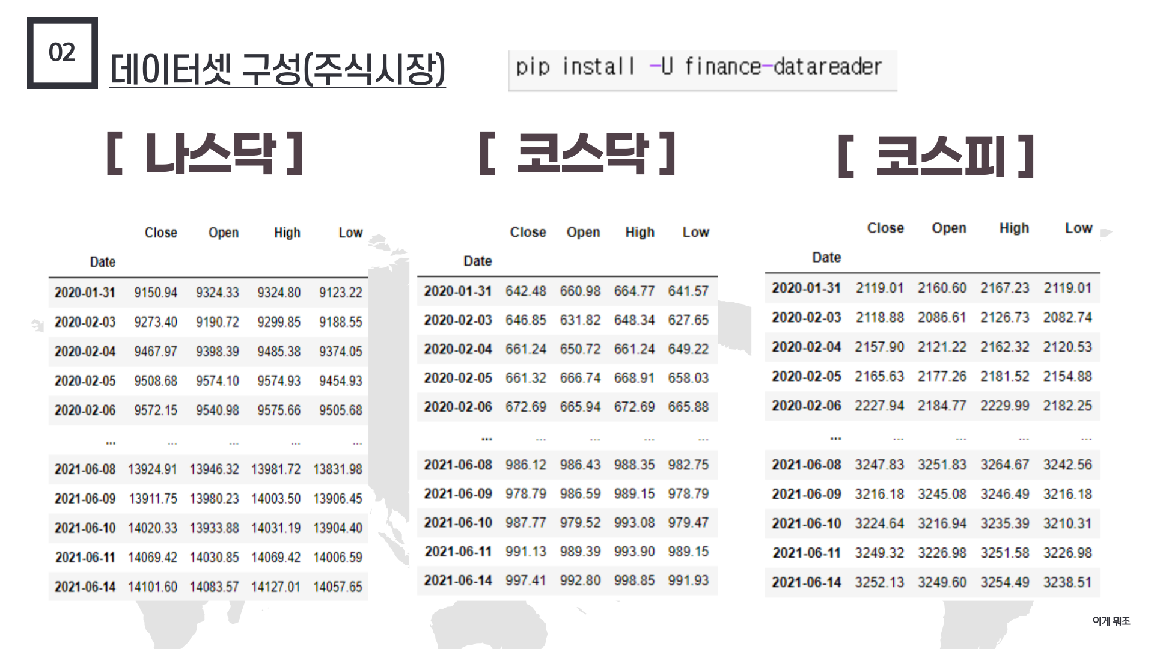

Slide 24
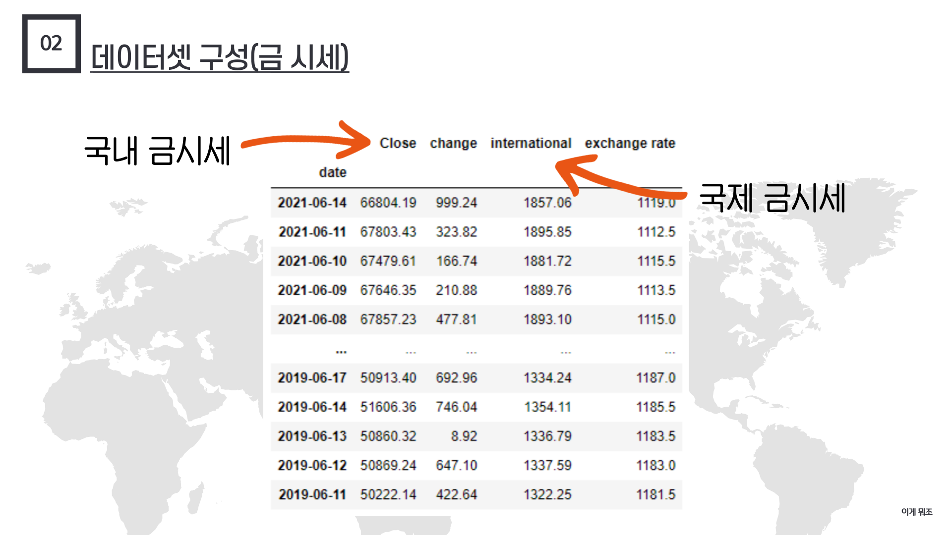

Slide 25


Slide 26
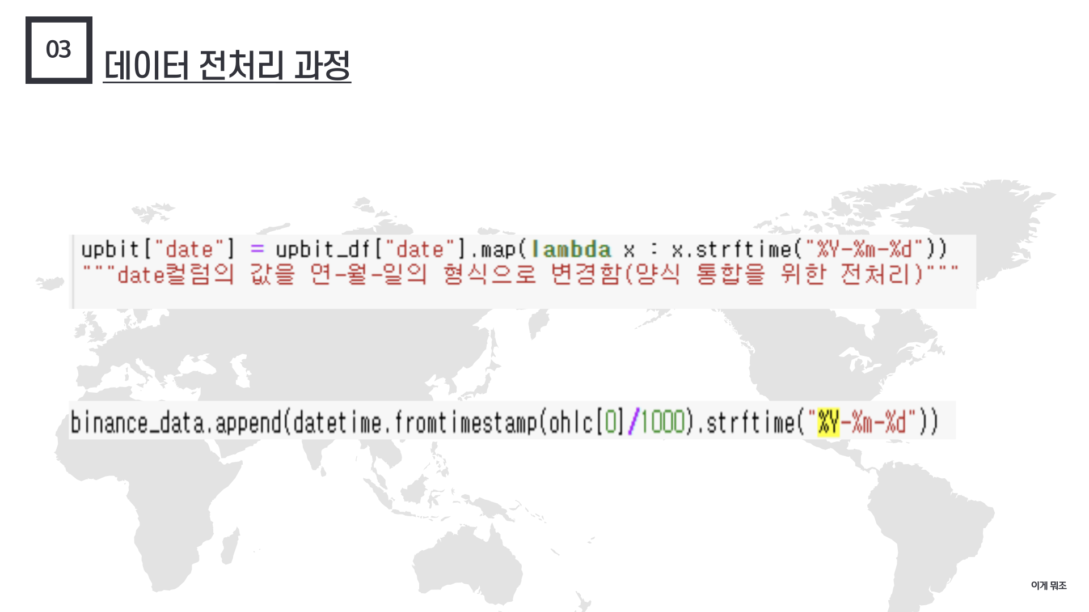

Slide 27
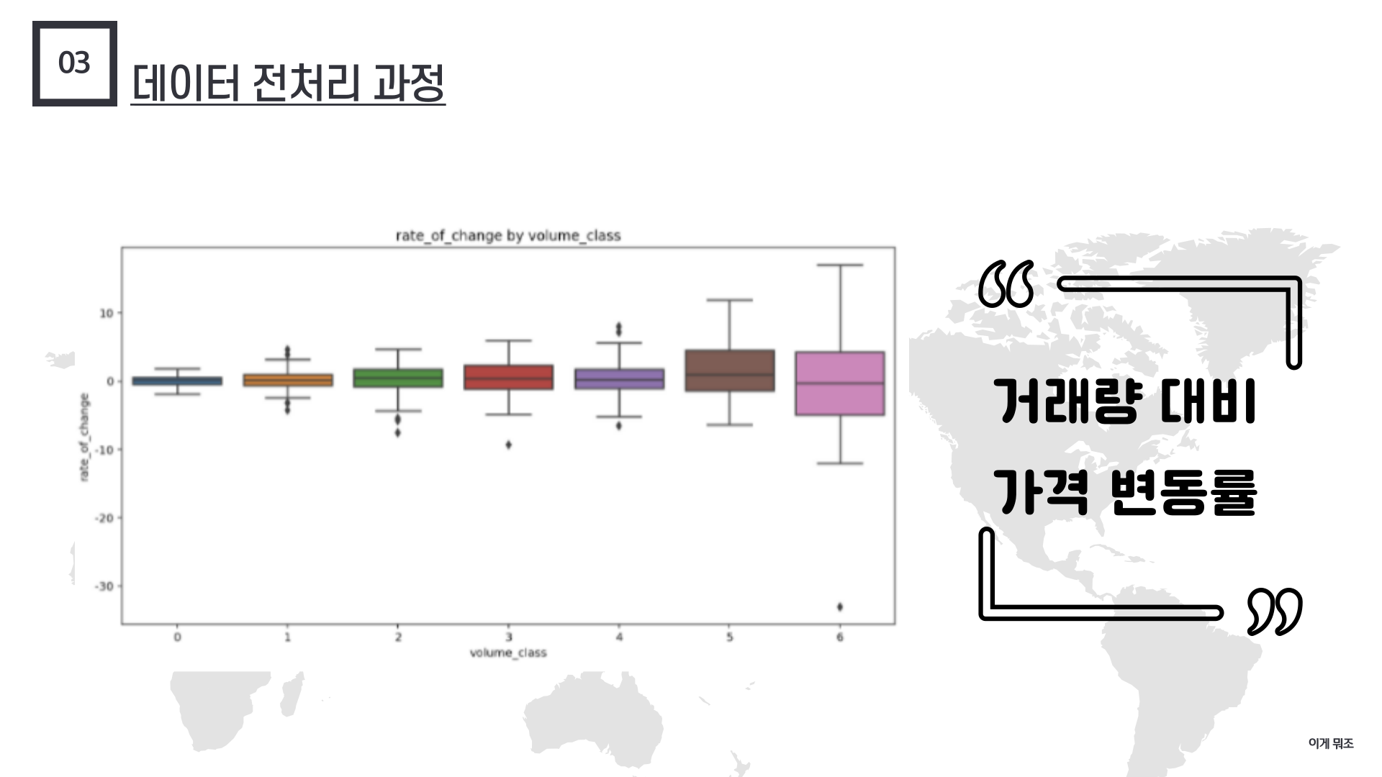

Slide 28
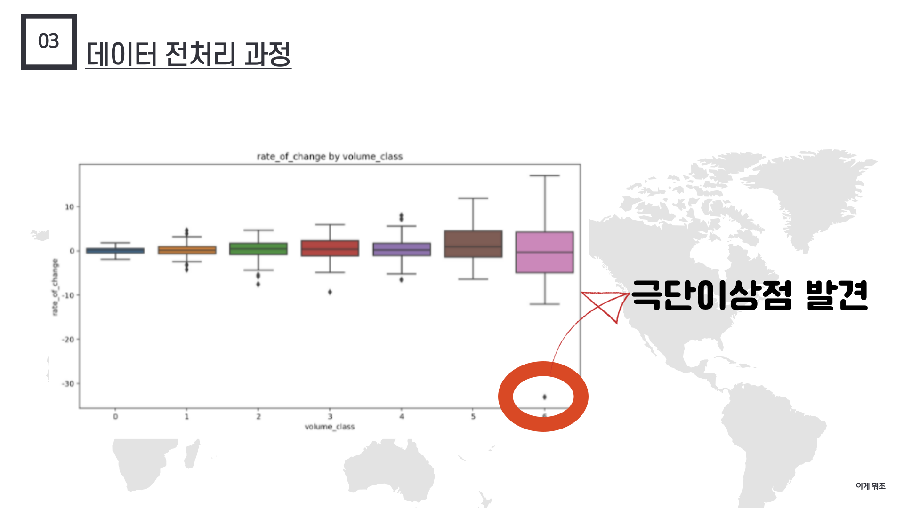

Slide 29
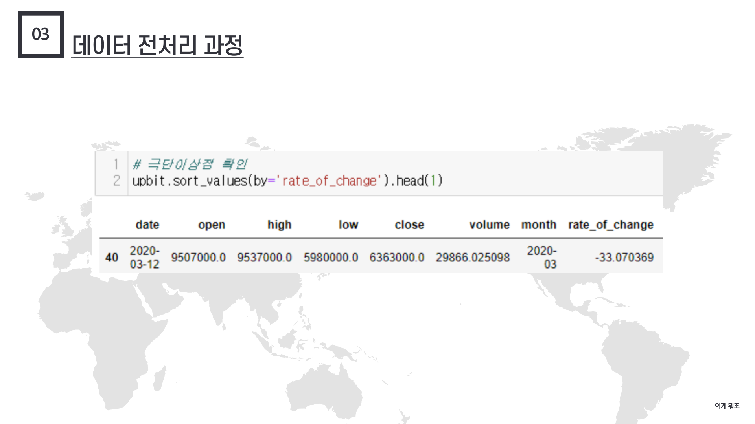

Slide 30
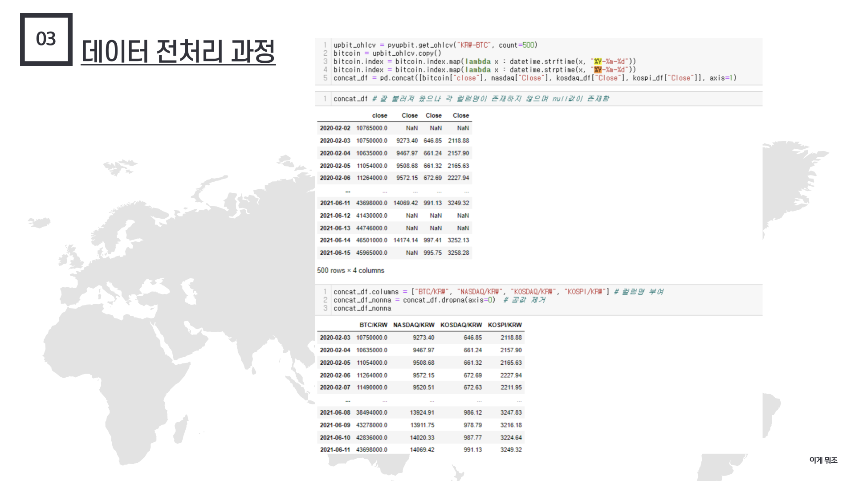

Slide 31
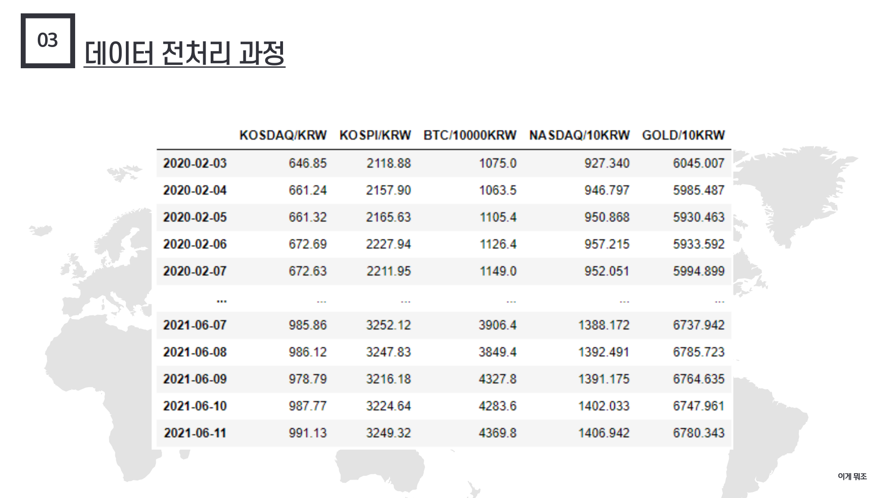

Slide 32
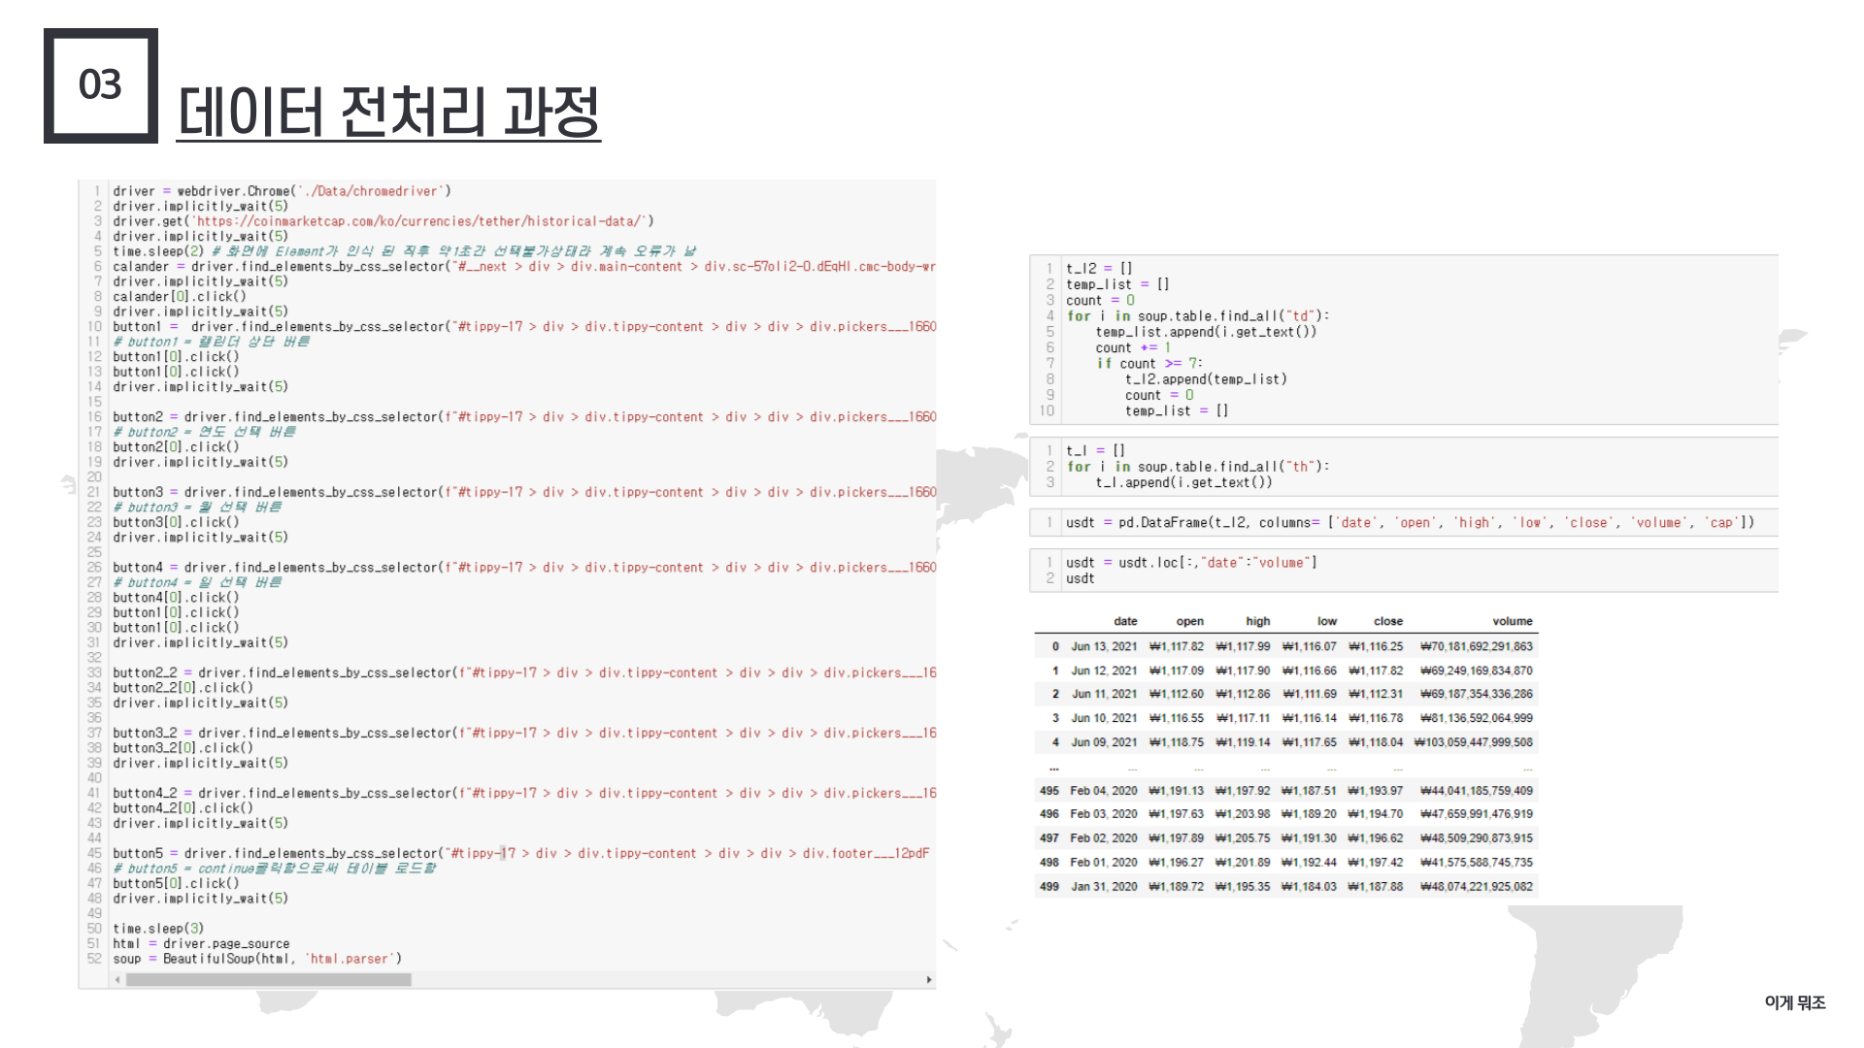

Slide 33
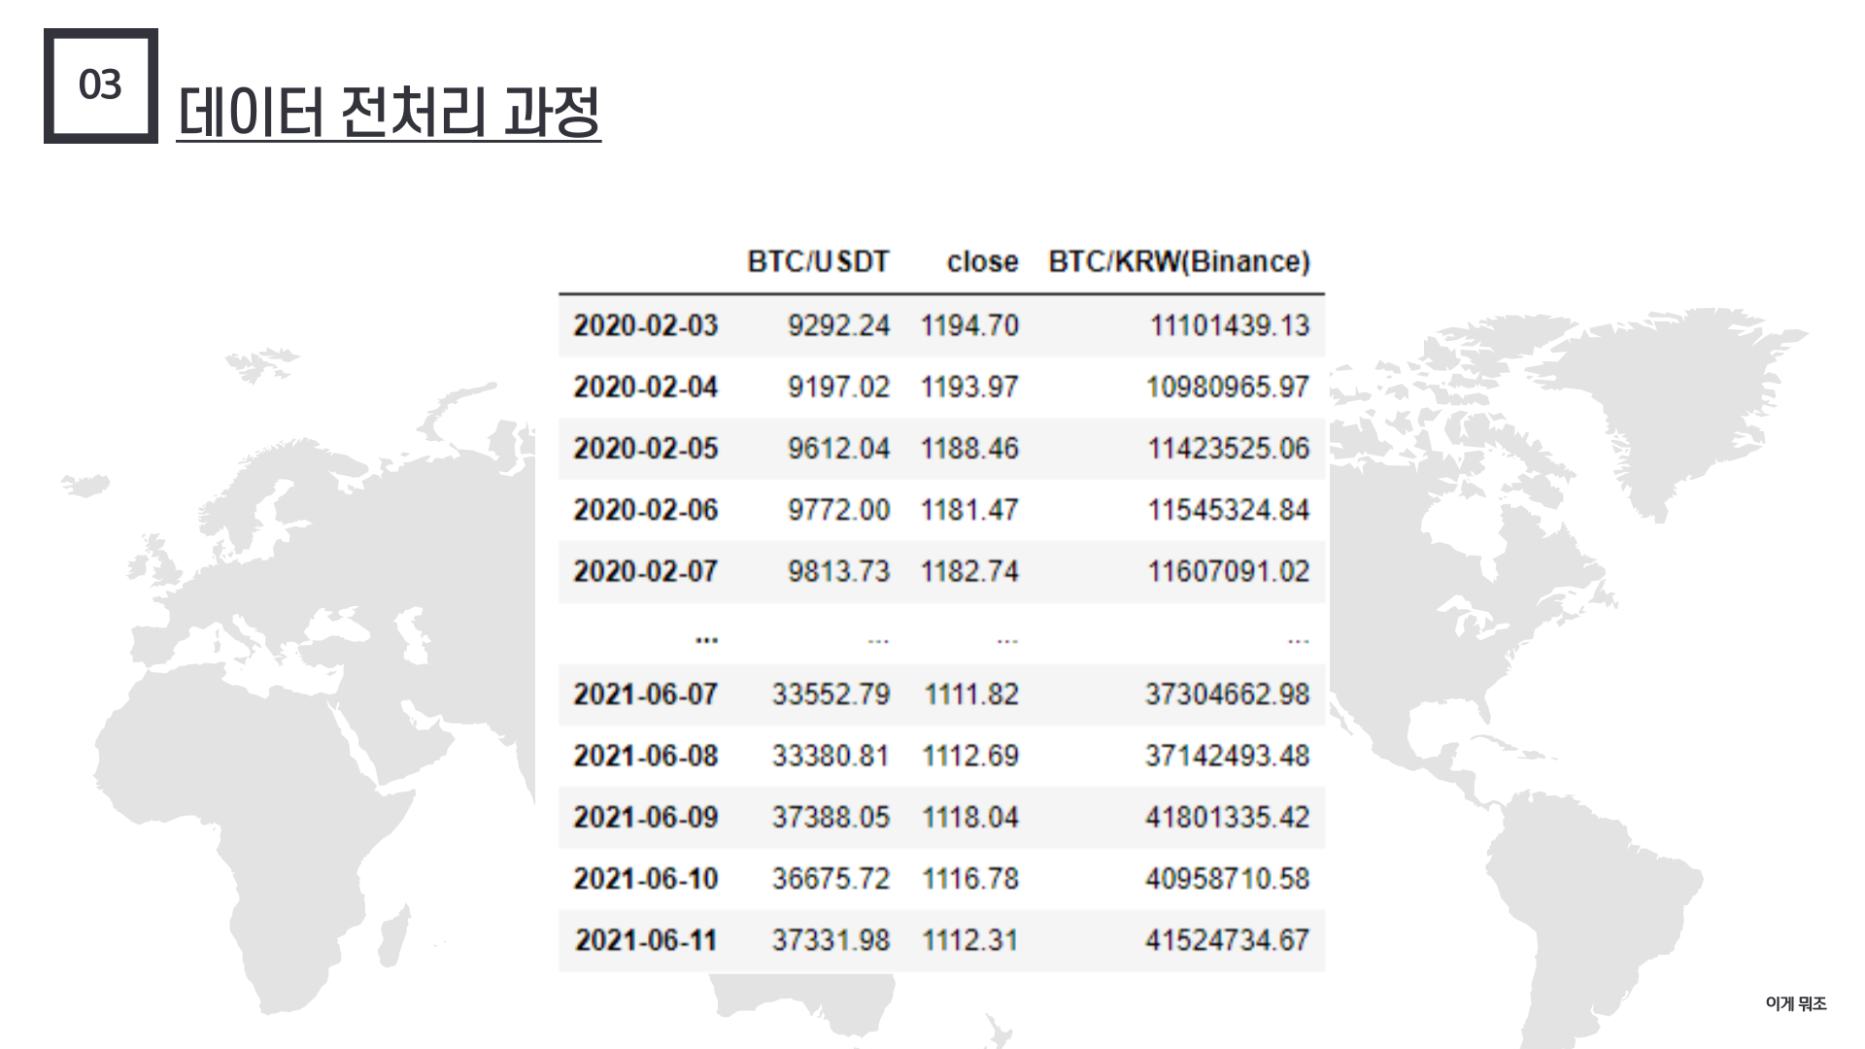

Slide 34
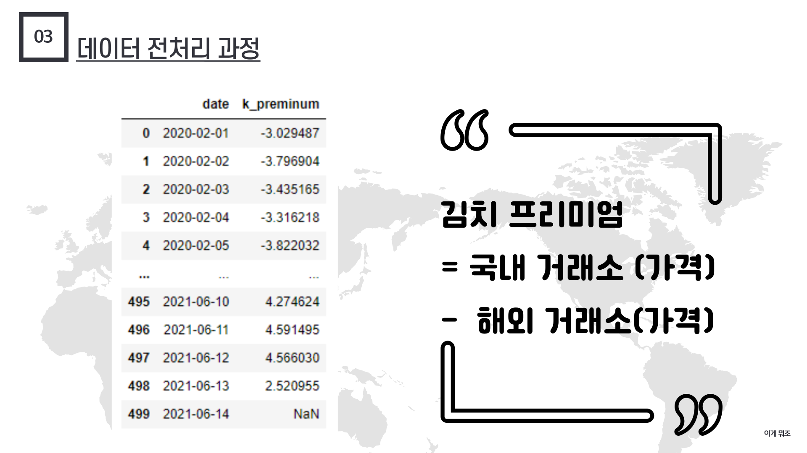

Slide 35
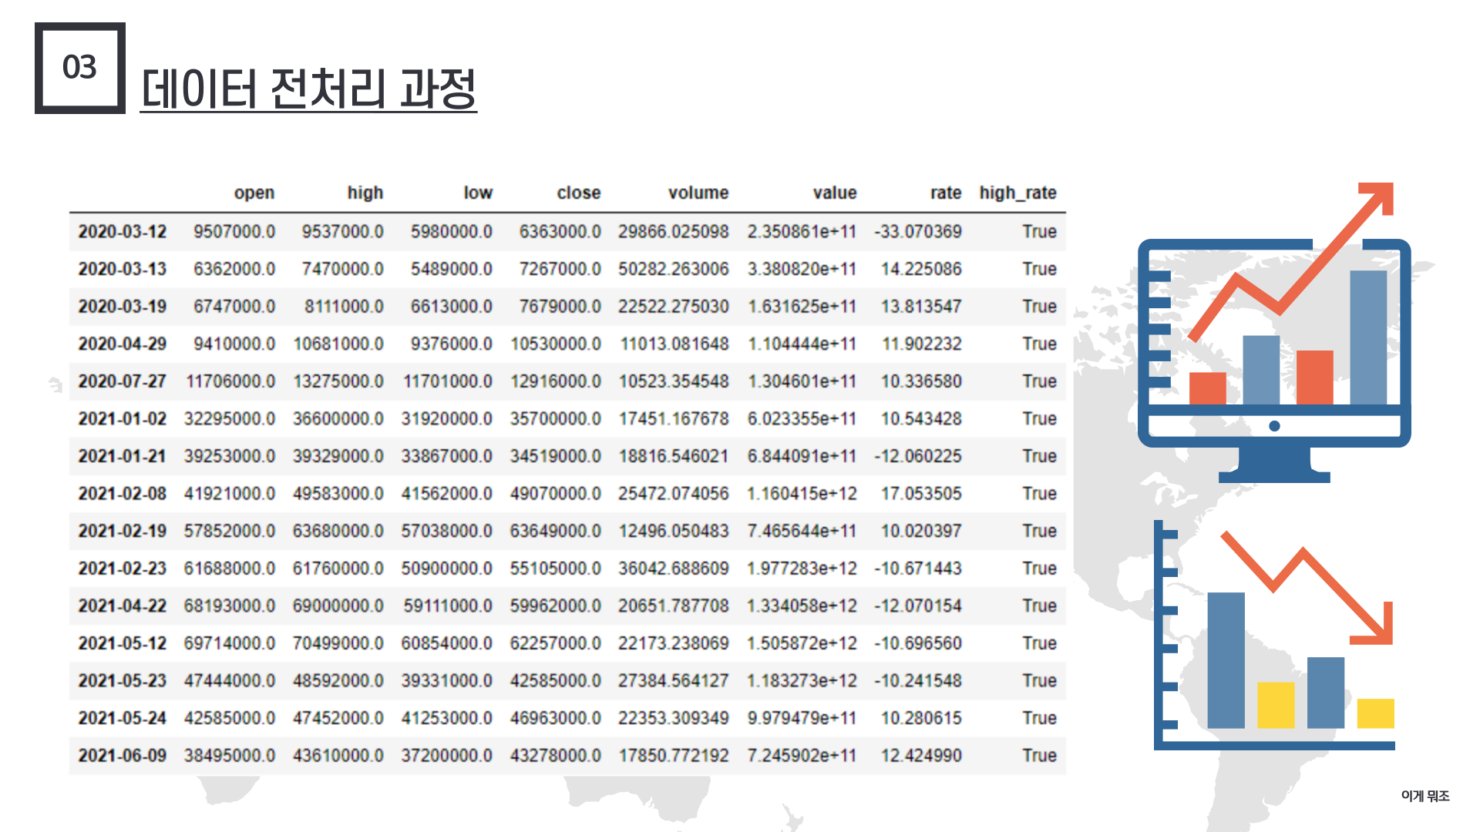

Slide 36
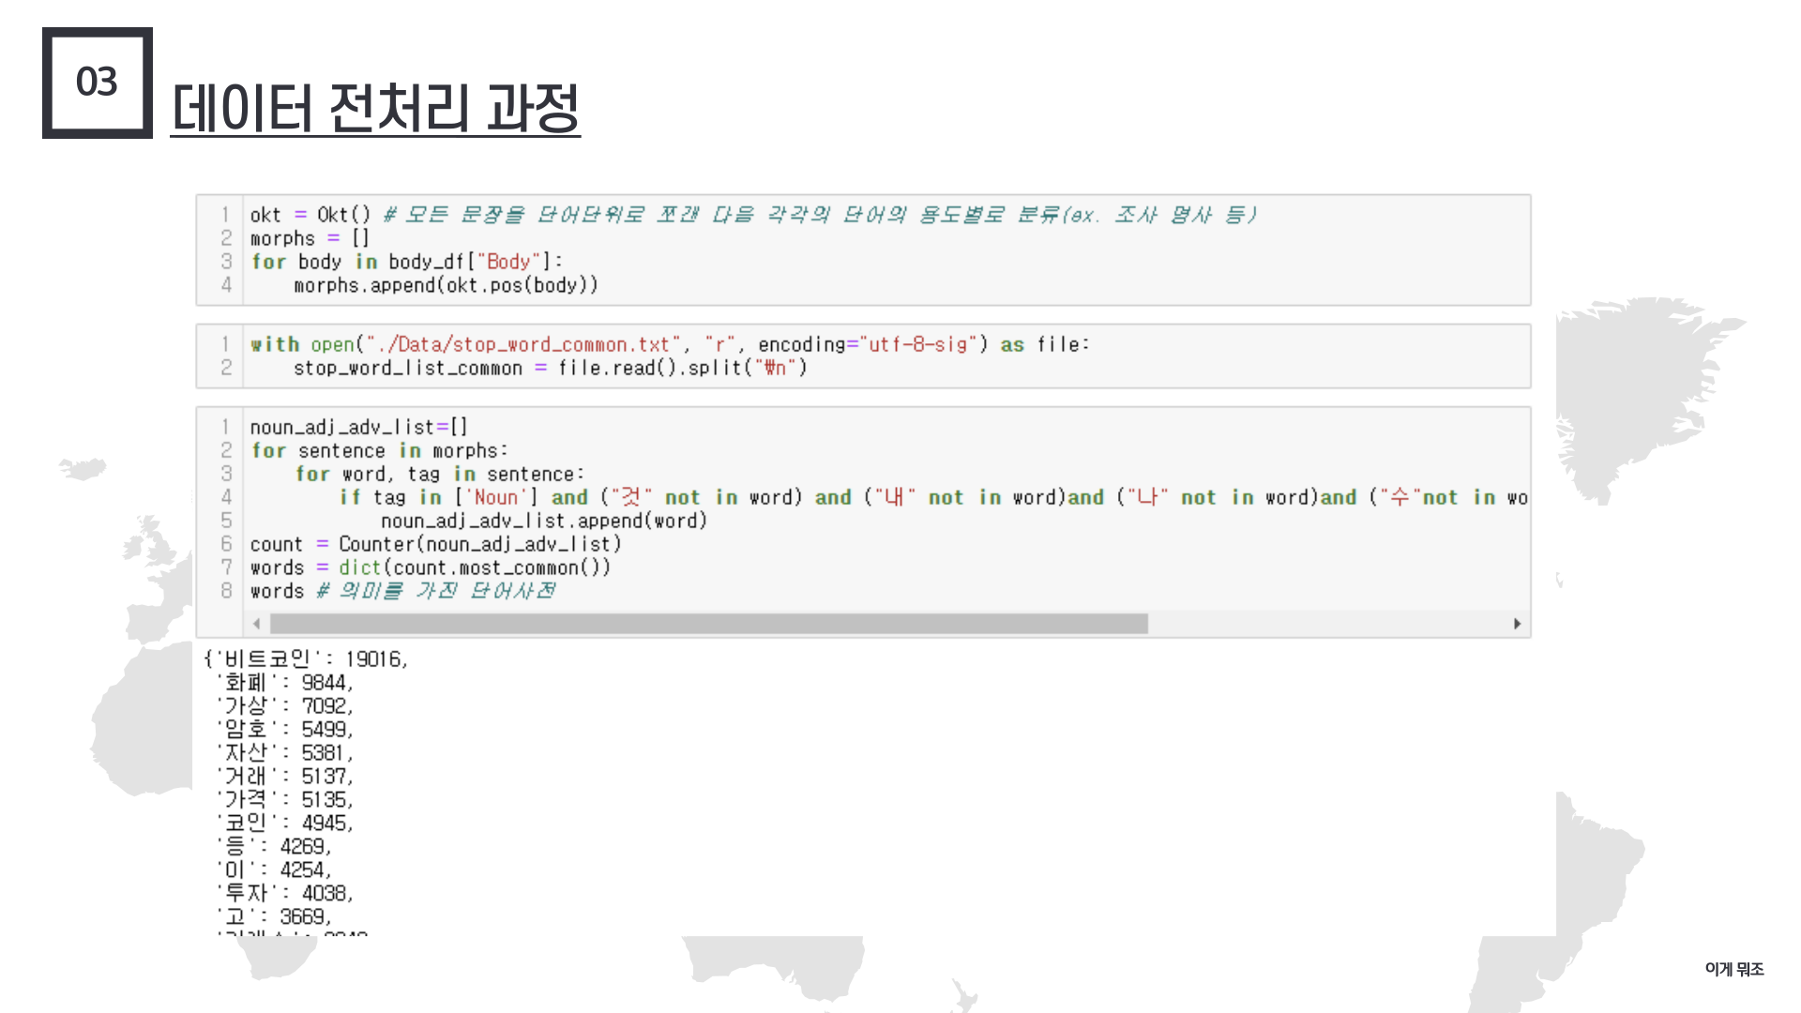

Slide 37
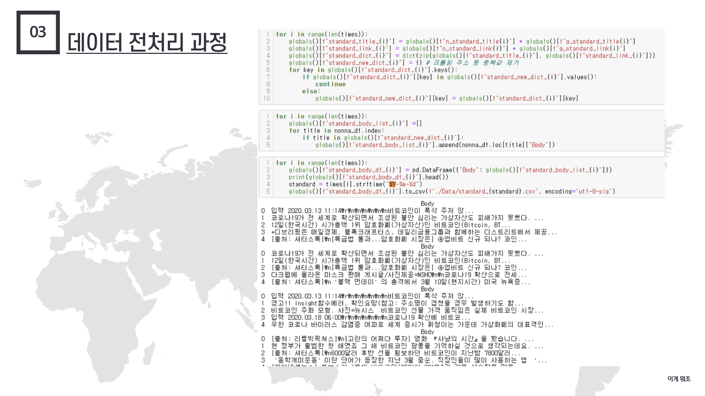

Slide 38
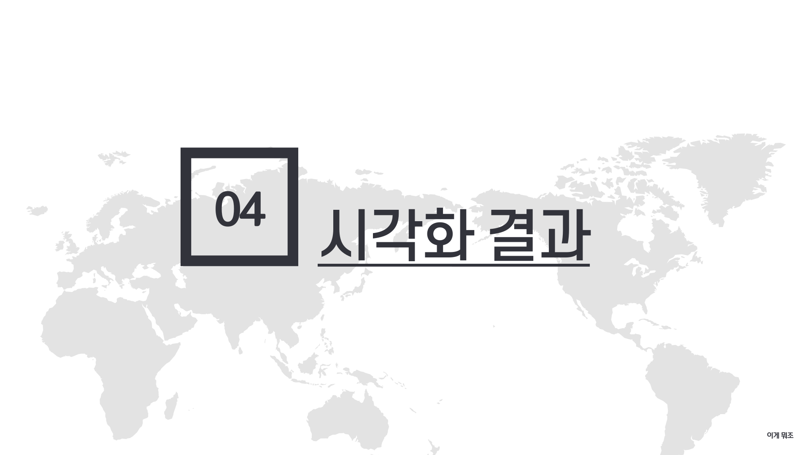

Slide 39


Slide 40
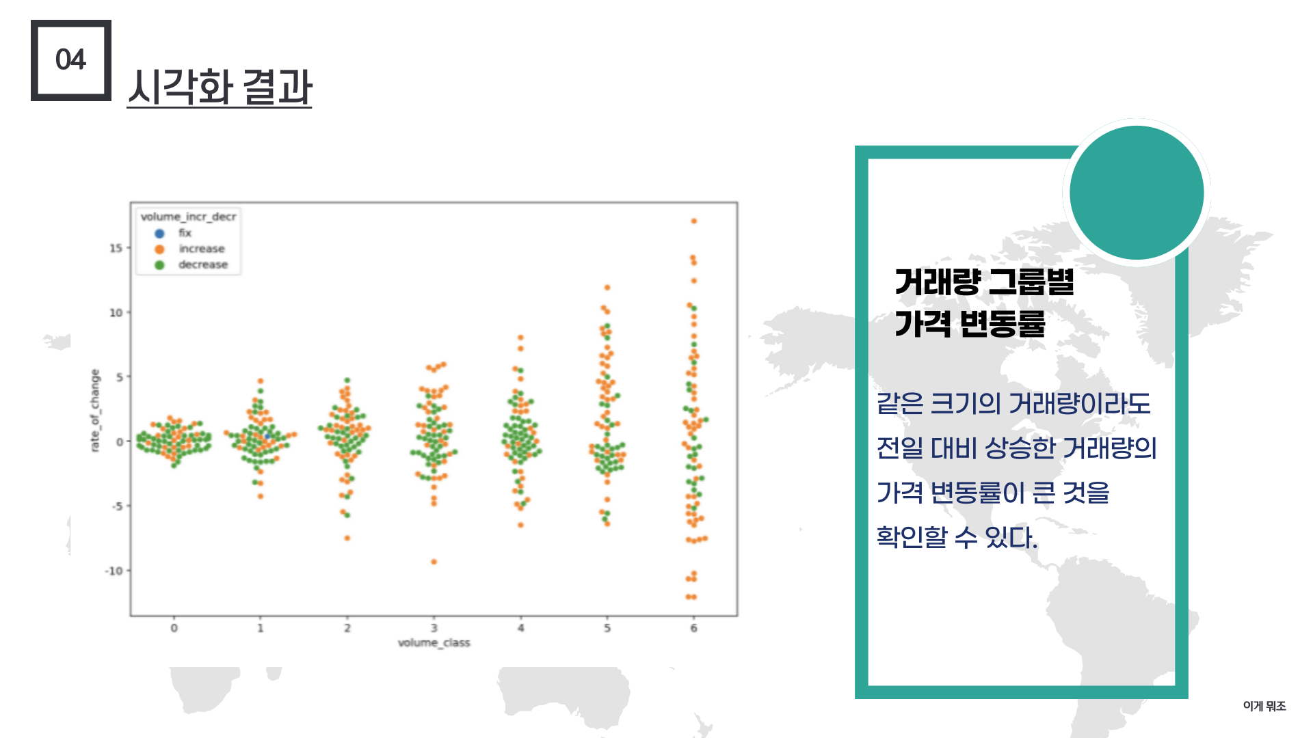

Slide 41
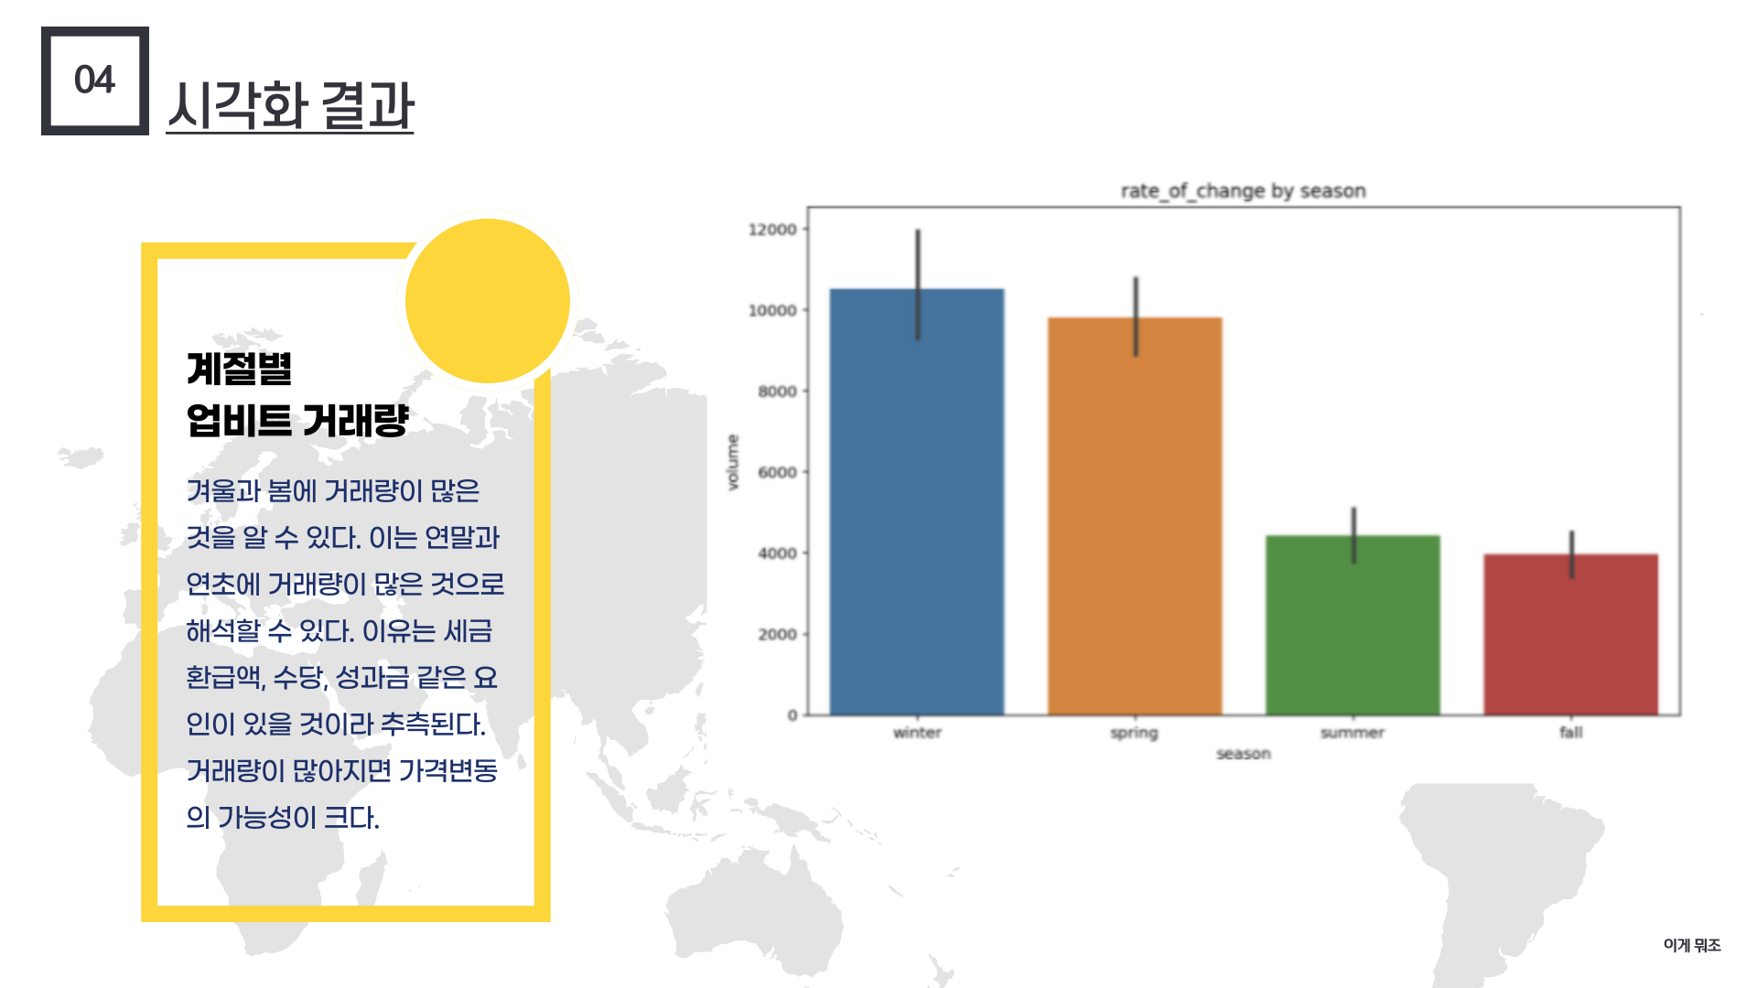

Slide 42


Slide 43
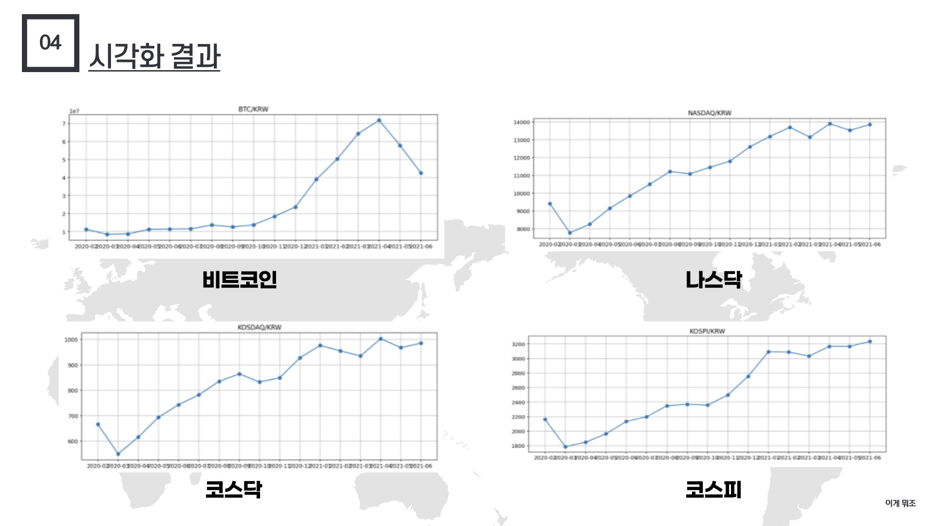

Slide 44
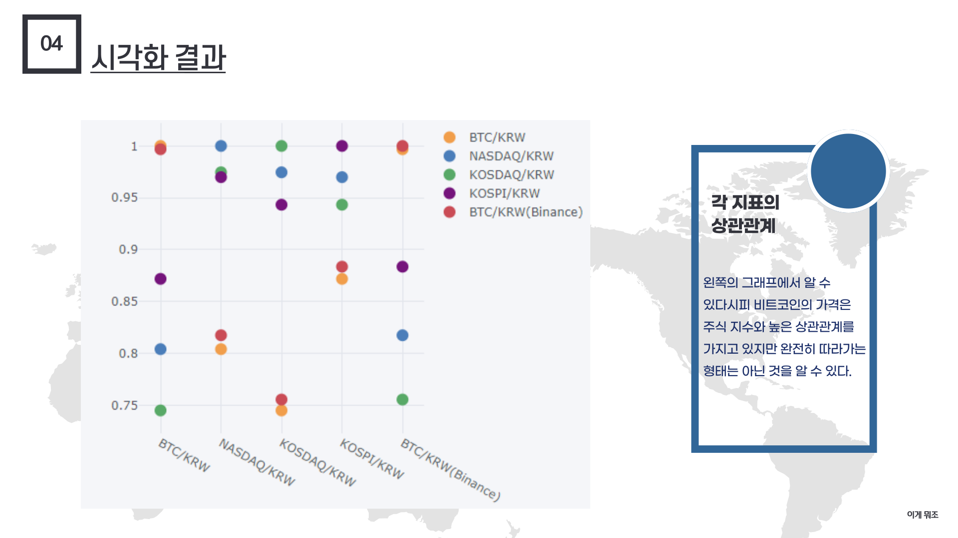

Slide 45
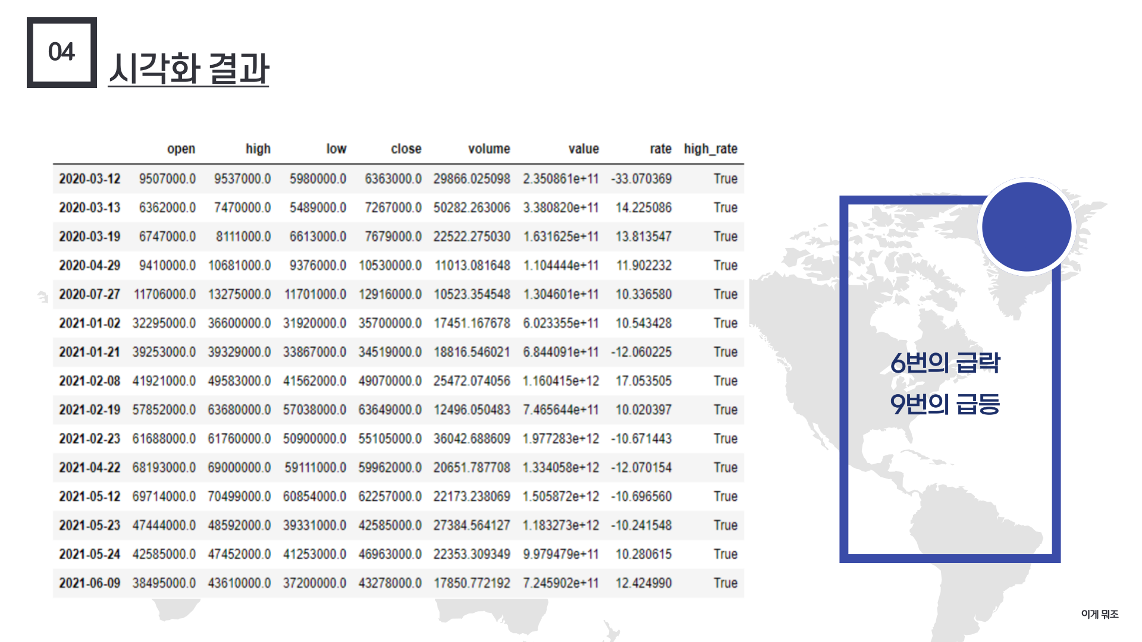

Slide 46
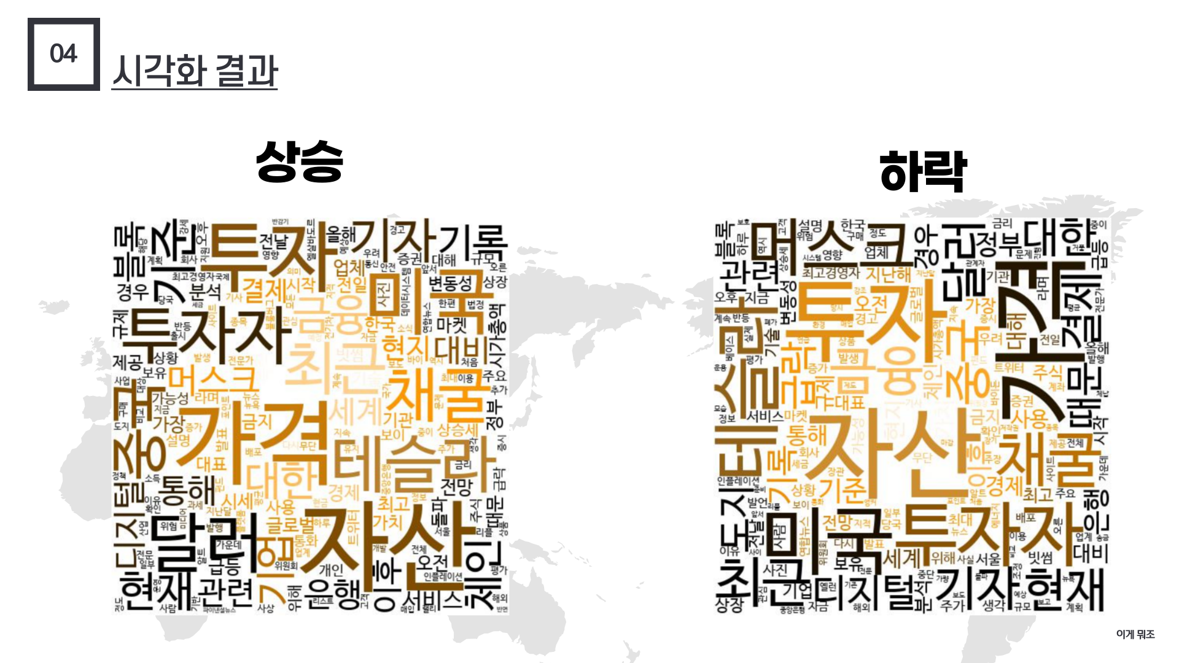

Slide 47
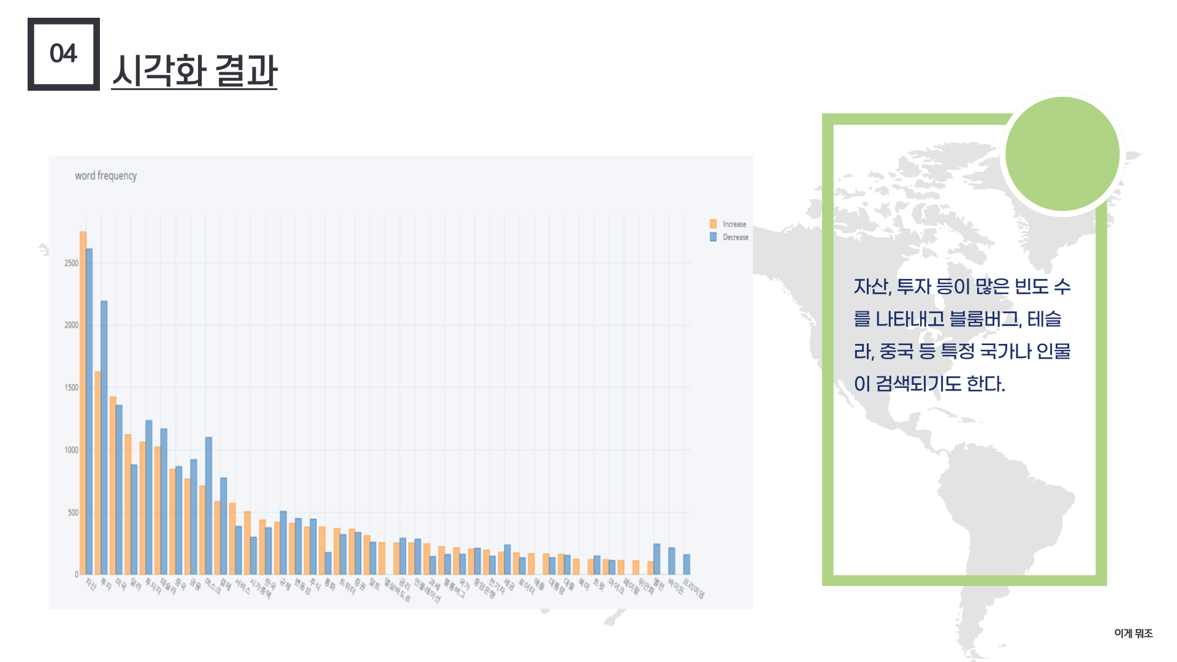

Slide 48
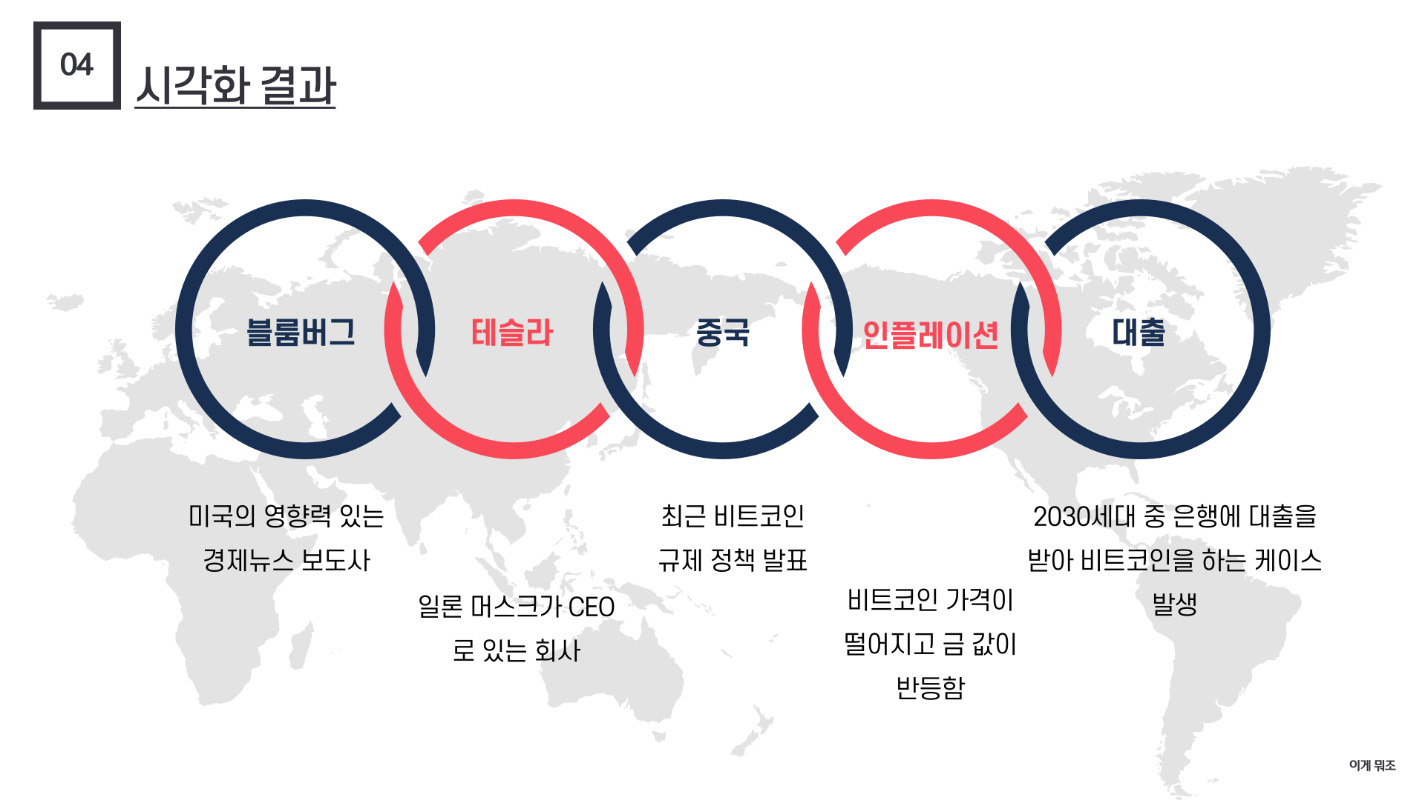

Slide 49
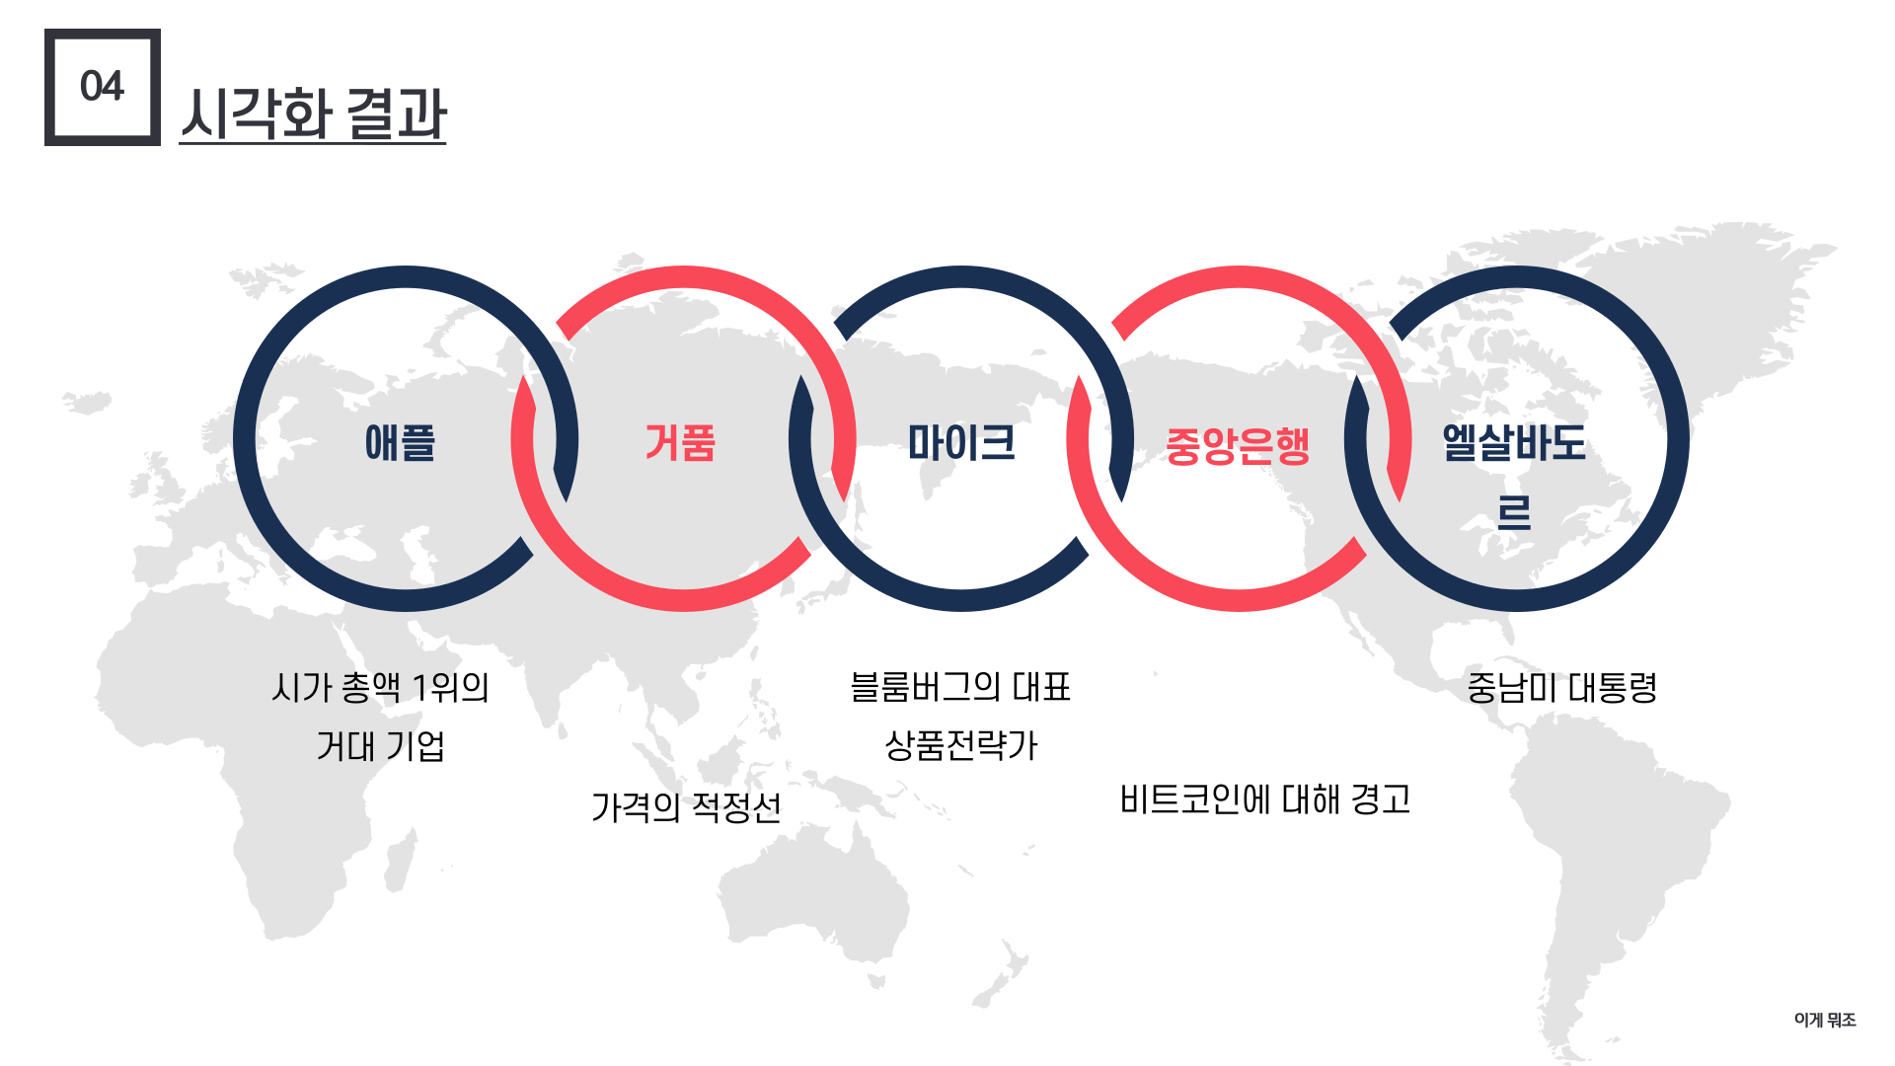

Slide 50
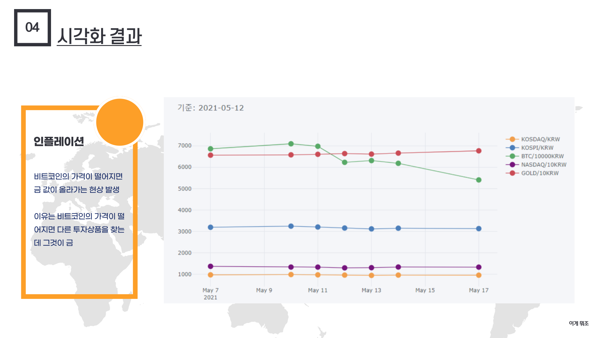

Slide 51
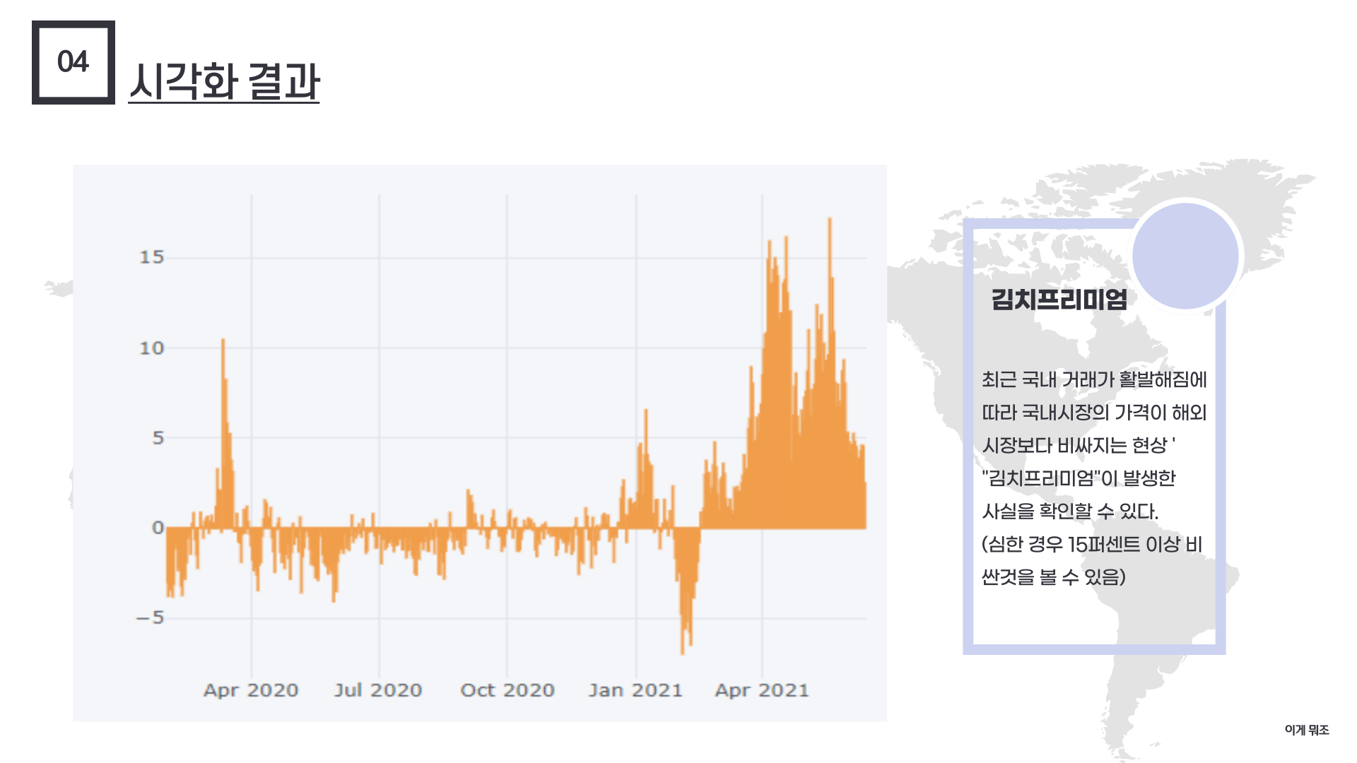

Slide 52
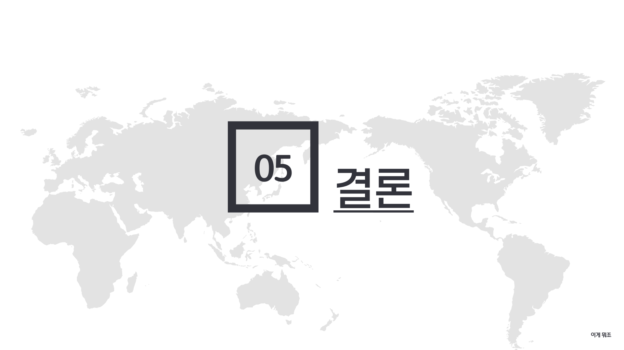

Slide 53
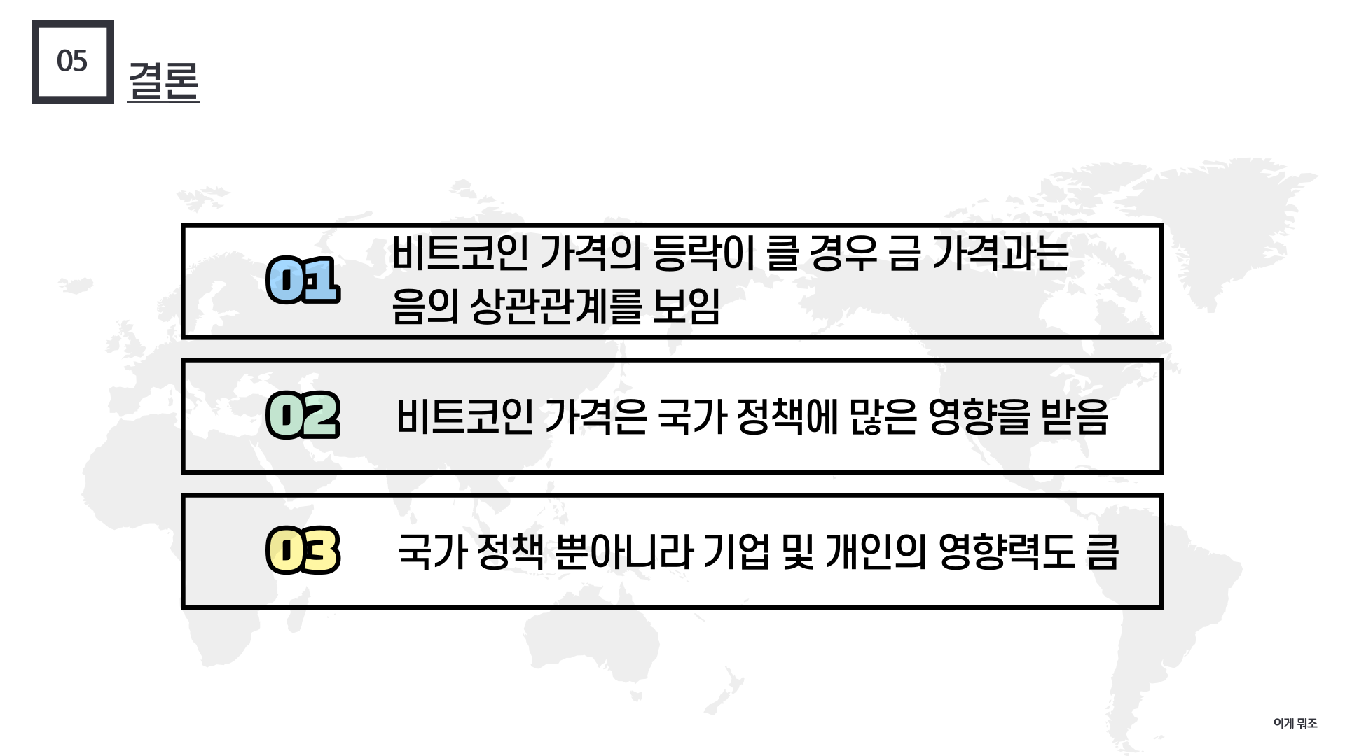

Slide 54
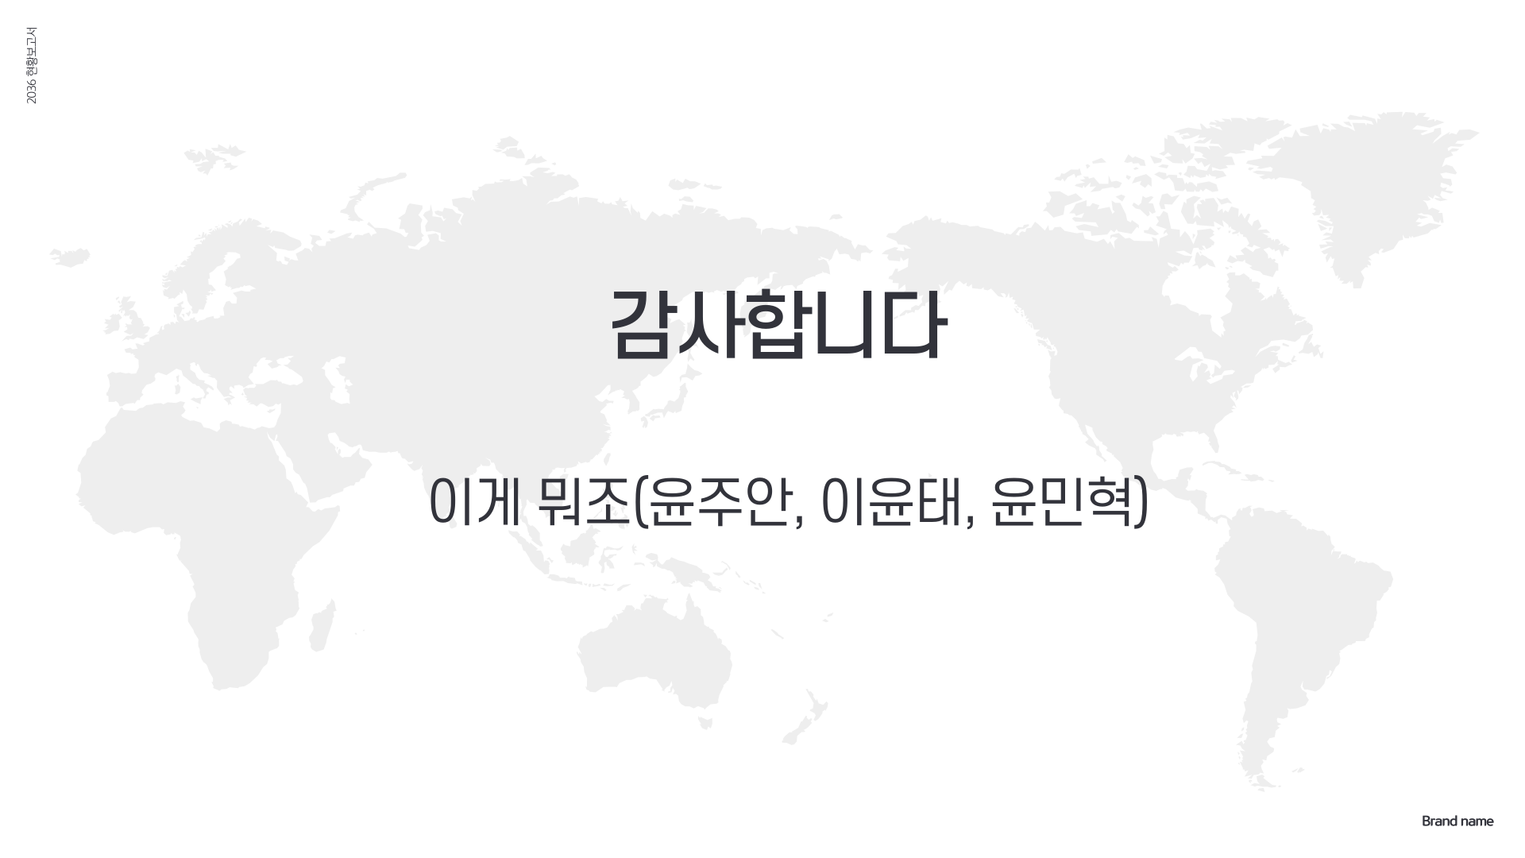

Slide 55

윤주안
직책: 팀장
담당내용:
데이터 전처리(index일자별 설정, 기준일 부터 500일 전 날짜 변수설정 등)
웹데이터 크롤링(USDT데이터 크롤링, 특정 일자 기준으로 하여 뉴스
리스트 크롤링, 뉴스 본문 크롤링)
비트코인가격과 주식시장의 상관관계 시각화(+ 바이낸스, 금)
뉴스본문 단어별 빈도수 확인 후 워드클라우드화

Slide 56
이윤태
직책: 팀원
담당내용:
코인 거래소 데이터 크롤링(CoinMarketCap) 비교 시각화
업비트 API, 바이낸스 API, 기상청 API를 활용한 데이터 추출,
전체적인 코인 시장 데이터 분석 및 시각화
‘김치 프리미엄‘ 시각화
주식시장 시가총액과 코인 시장 시가총액 비교 시각화

Slide 57
윤민혁
직책: 팀원
담당내용:
데이터 수집
(코스피, 코스닥, 나스닥 지수 라이브러리를 통한 데이터 수집
, 금 시세(네이버 금융) 크롤링)
PPT제작 및 발표

